Slide 1
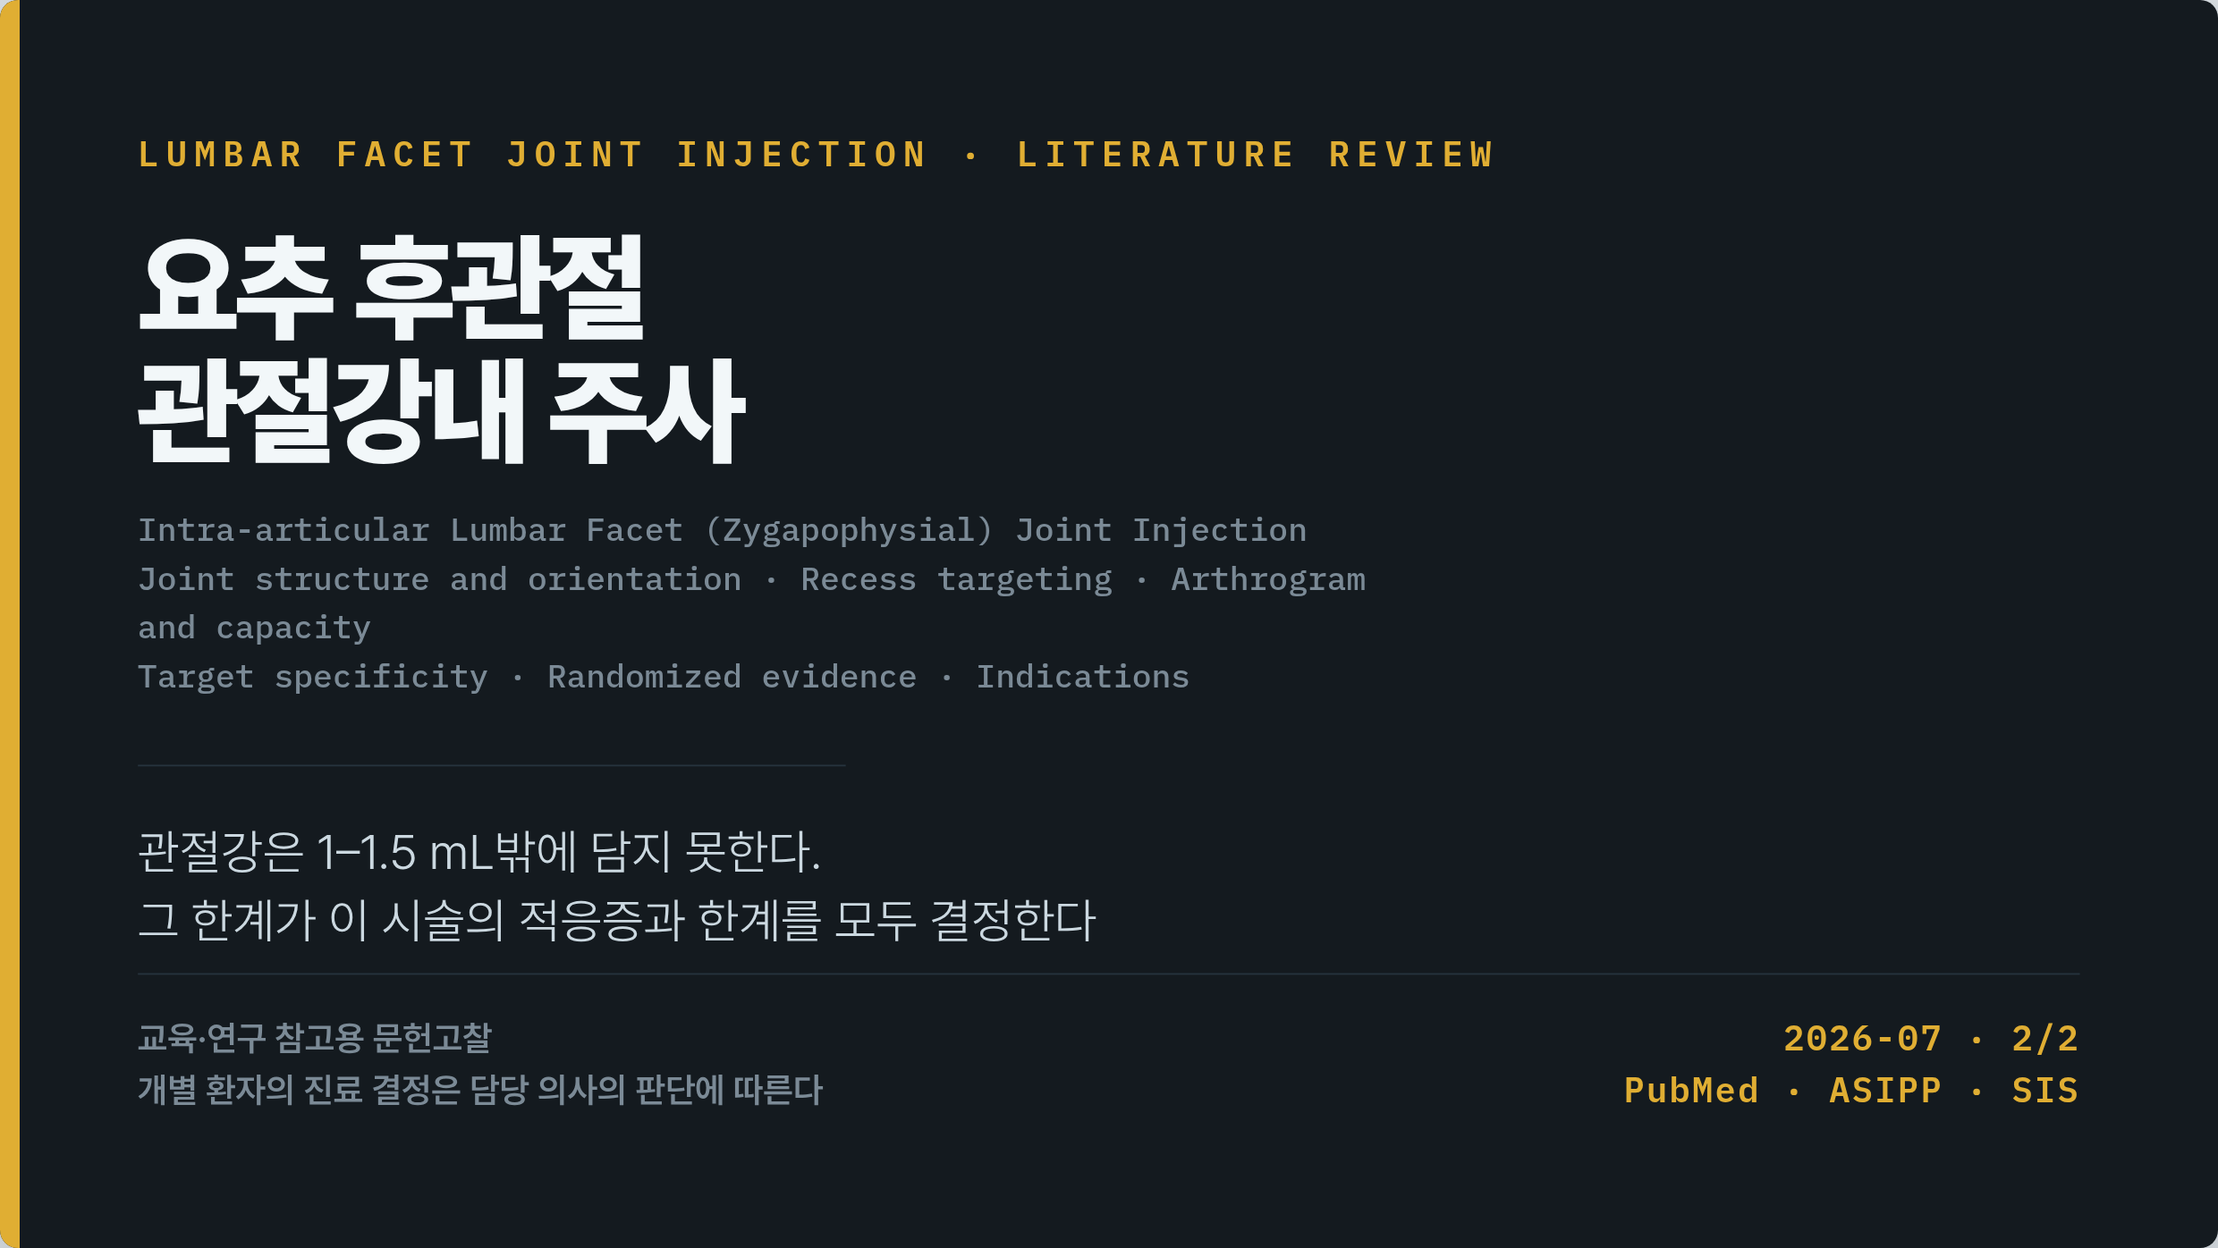
Notes:
[01] 요추 후관절 관절강내 주사
관절강은 1–1.5 mL밖에 담지 못한다. 그 한계가 이 시술의 적응증과 한계를 모두 결정한다

Slide 2
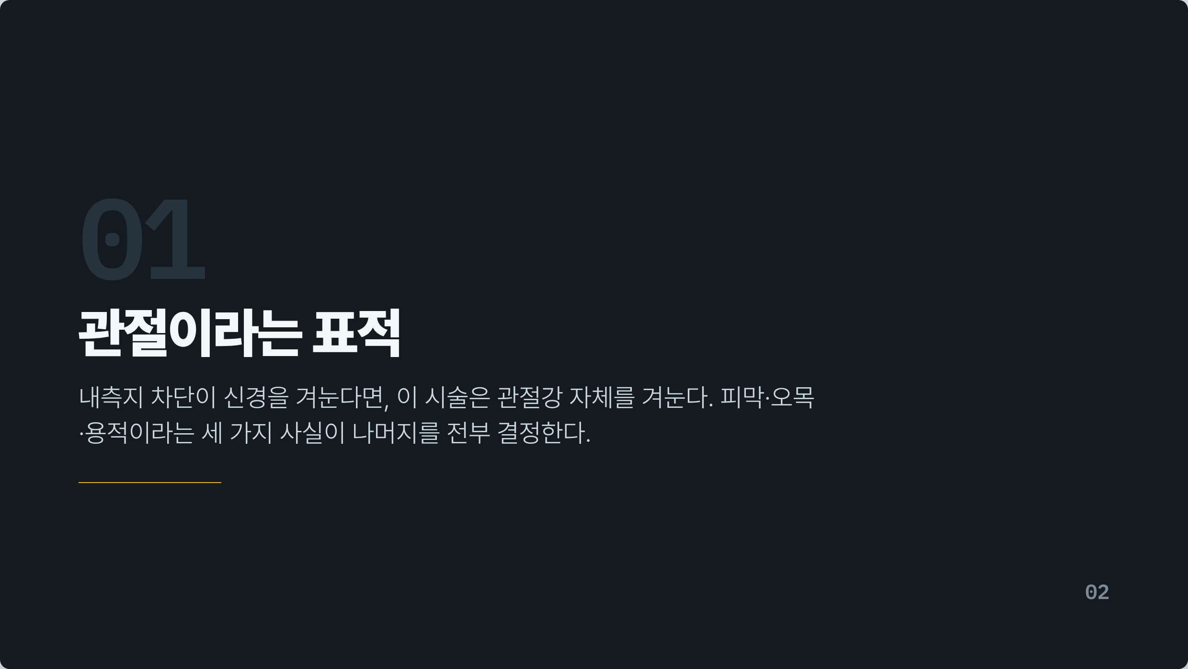
Notes:
[02] 관절이라는 표적
내측지 차단이 신경을 겨눈다면, 이 시술은 관절강 자체를 겨눈다. 피막·오목·용적이라는 세 가지 사실이 나머지를 전부 결정한다.

Slide 3
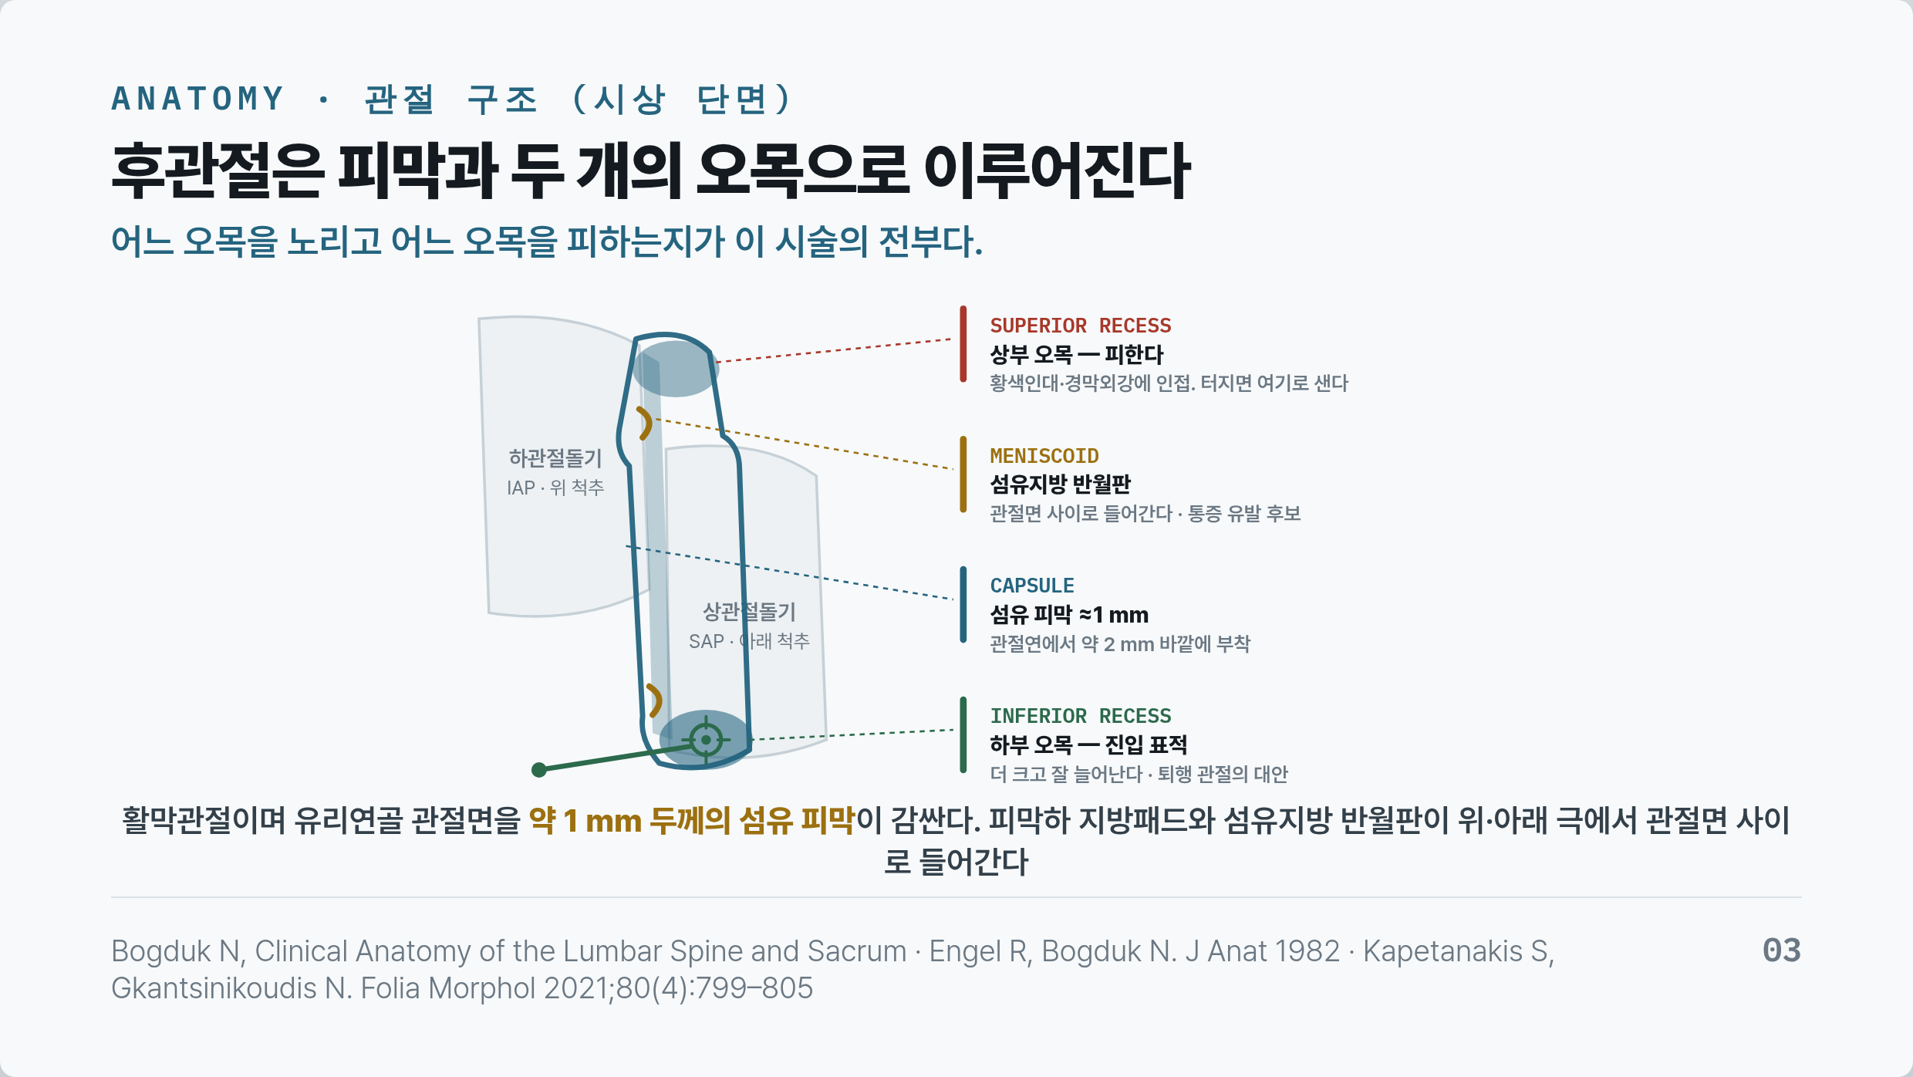
Notes:
[03] 후관절은 피막과 두 개의 오목으로 이루어진다
어느 오목을 노리고 어느 오목을 피하는지가 이 시술의 전부다.
활막관절이며 유리연골 관절면을 약 1 mm 두께의 섬유 피막이 감싼다. 피막하 지방패드와 섬유지방 반월판이 위·아래 극에서 관절면 사이로 들어간다
출처: Bogduk N, Clinical Anatomy of the Lumbar Spine and Sacrum · Engel R, Bogduk N. J Anat 1982 · Kapetanakis S, Gkantsinikoudis N. Folia Morphol 2021;80(4):799–805

Slide 4
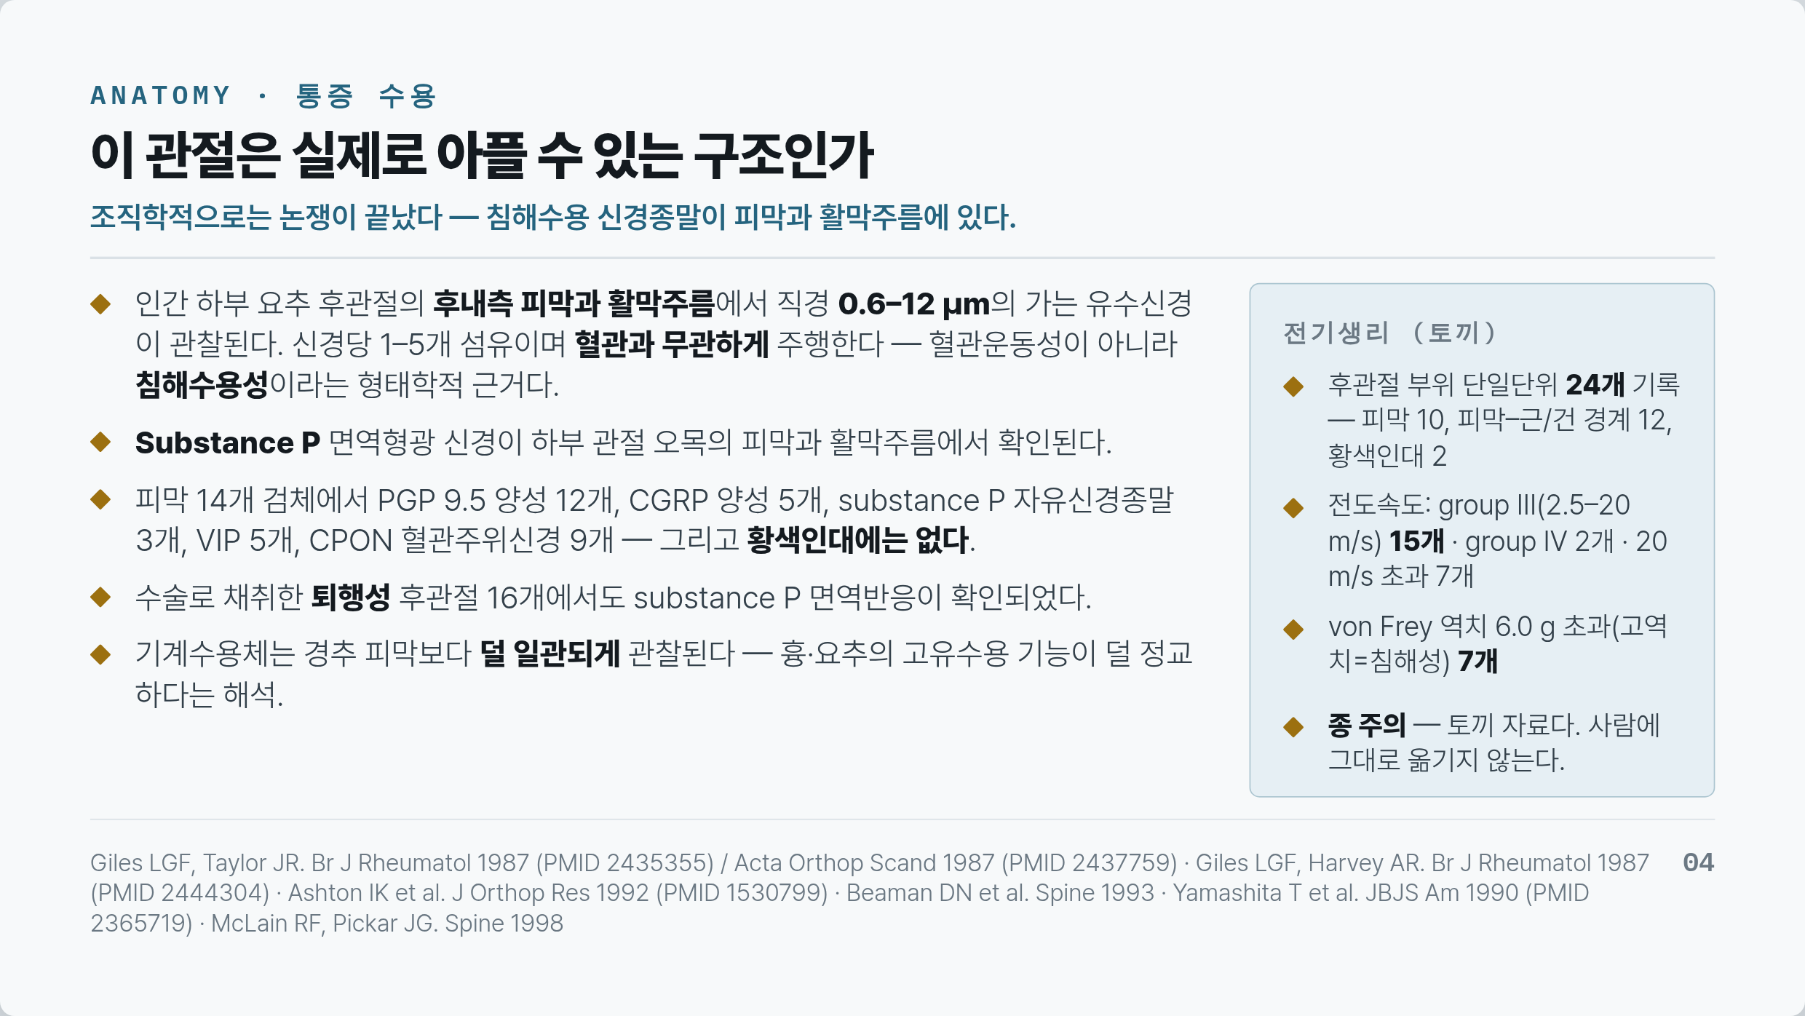
Notes:
[04] 이 관절은 실제로 아플 수 있는 구조인가
조직학적으로는 논쟁이 끝났다 — 침해수용 신경종말이 피막과 활막주름에 있다.
· 인간 하부 요추 후관절의 후내측 피막과 활막주름에서 직경 0.6–12 μm의 가는 유수신경이 관찰된다. 신경당 1–5개 섬유이며 혈관과 무관하게 주행한다 — 혈관운동성이 아니라 침해수용성이라는 형태학적 근거다.
· Substance P 면역형광 신경이 하부 관절 오목의 피막과 활막주름에서 확인된다.
· 피막 14개 검체에서 PGP 9.5 양성 12개, CGRP 양성 5개, substance P 자유신경종말 3개, VIP 5개, CPON 혈관주위신경 9개 — 그리고 황색인대에는 없다.
· 수술로 채취한 퇴행성 후관절 16개에서도 substance P 면역반응이 확인되었다.
· 기계수용체는 경추 피막보다 덜 일관되게 관찰된다 — 흉·요추의 고유수용 기능이 덜 정교하다는 해석.
[전기생리 (토끼)]
· 후관절 부위 단일단위 24개 기록 — 피막 10, 피막–근/건 경계 12, 황색인대 2
· 전도속도: group III(2.5–20 m/s) 15개 · group IV 2개 · 20 m/s 초과 7개
· von Frey 역치 6.0 g 초과(고역치=침해성) 7개
·
· 종 주의 — 토끼 자료다. 사람에 그대로 옮기지 않는다.
출처: Giles LGF, Taylor JR. Br J Rheumatol 1987 (PMID 2435355) / Acta Orthop Scand 1987 (PMID 2437759) · Giles LGF, Harvey AR. Br J Rheumatol 1987 (PMID 2444304) · Ashton IK et al. J Orthop Res 1992 (PMID 1530799) · Beaman DN et al. Spine 1993 · Yamashita T et al. JBJS Am 1990 (PMID 2365719) · McLain RF, Pickar JG. Spine 1998

Slide 5
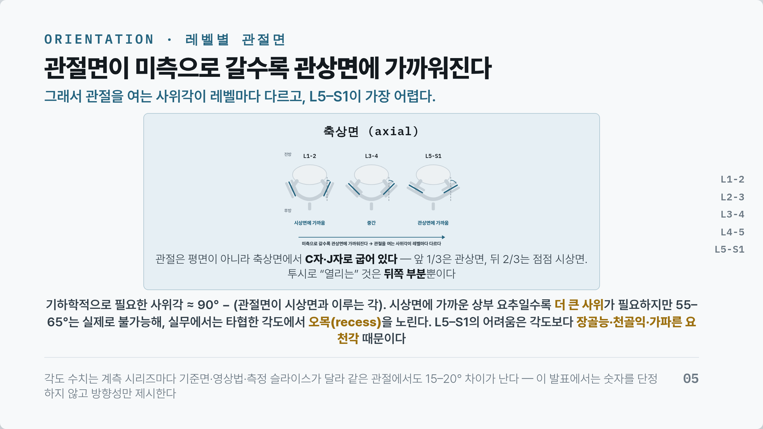
Notes:
[05] 관절면이 미측으로 갈수록 관상면에 가까워진다
그래서 관절을 여는 사위각이 레벨마다 다르고, L5–S1이 가장 어렵다.
[축상면 (axial)] 관절은 평면이 아니라 축상면에서 C자·J자로 굽어 있다 — 앞 1/3은 관상면, 뒤 2/3는 점점 시상면. 투시로 “열리는” 것은 뒤쪽 부분뿐이다
기하학적으로 필요한 사위각 ≈ 90° − (관절면이 시상면과 이루는 각). 시상면에 가까운 상부 요추일수록 더 큰 사위가 필요하지만 55–65°는 실제로 불가능해, 실무에서는 타협한 각도에서 오목(recess)을 노린다. L5–S1의 어려움은 각도보다 장골능·천골익·가파른 요천각 때문이다
출처: 각도 수치는 계측 시리즈마다 기준면·영상법·측정 슬라이스가 달라 같은 관절에서도 15–20° 차이가 난다 — 이 발표에서는 숫자를 단정하지 않고 방향성만 제시한다

Slide 6
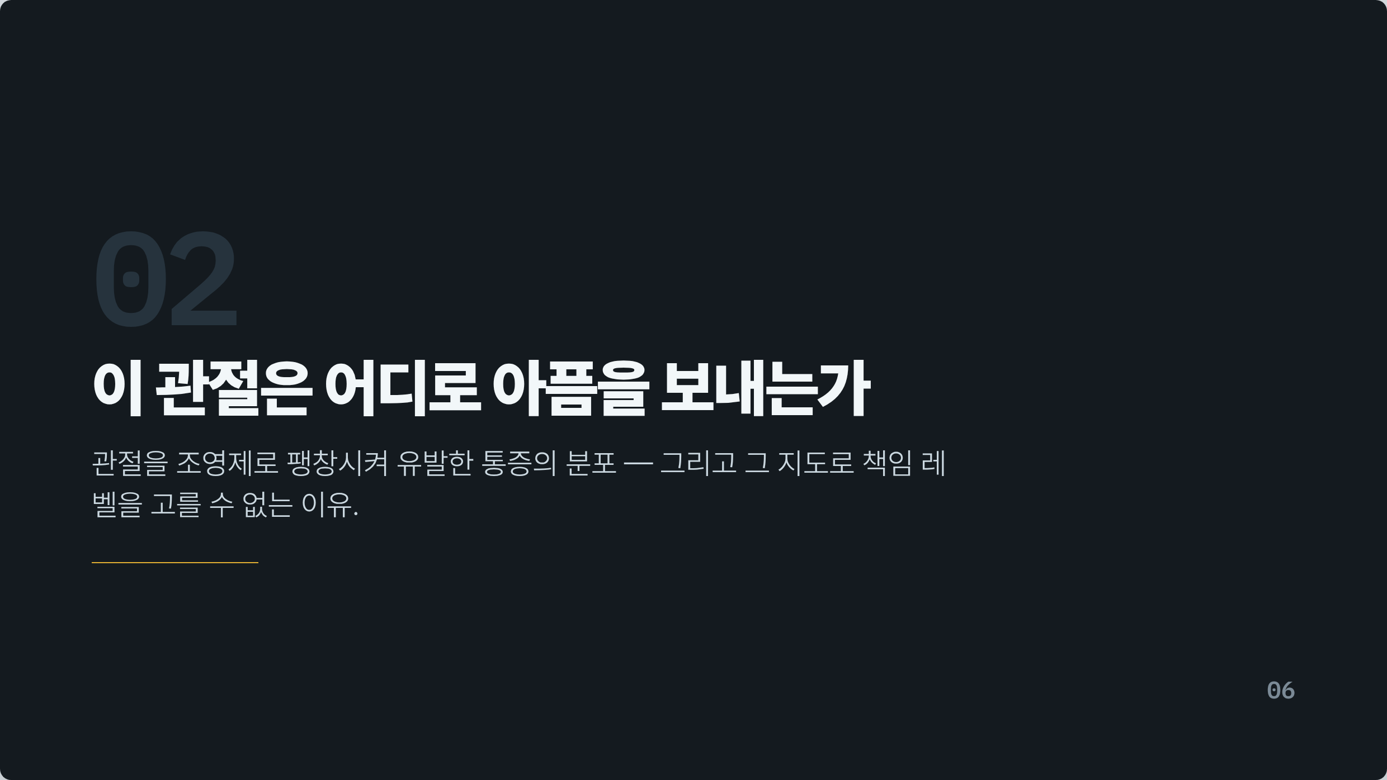
Notes:
[06] 이 관절은 어디로 아픔을 보내는가
관절을 조영제로 팽창시켜 유발한 통증의 분포 — 그리고 그 지도로 책임 레벨을 고를 수 없는 이유.

Slide 7
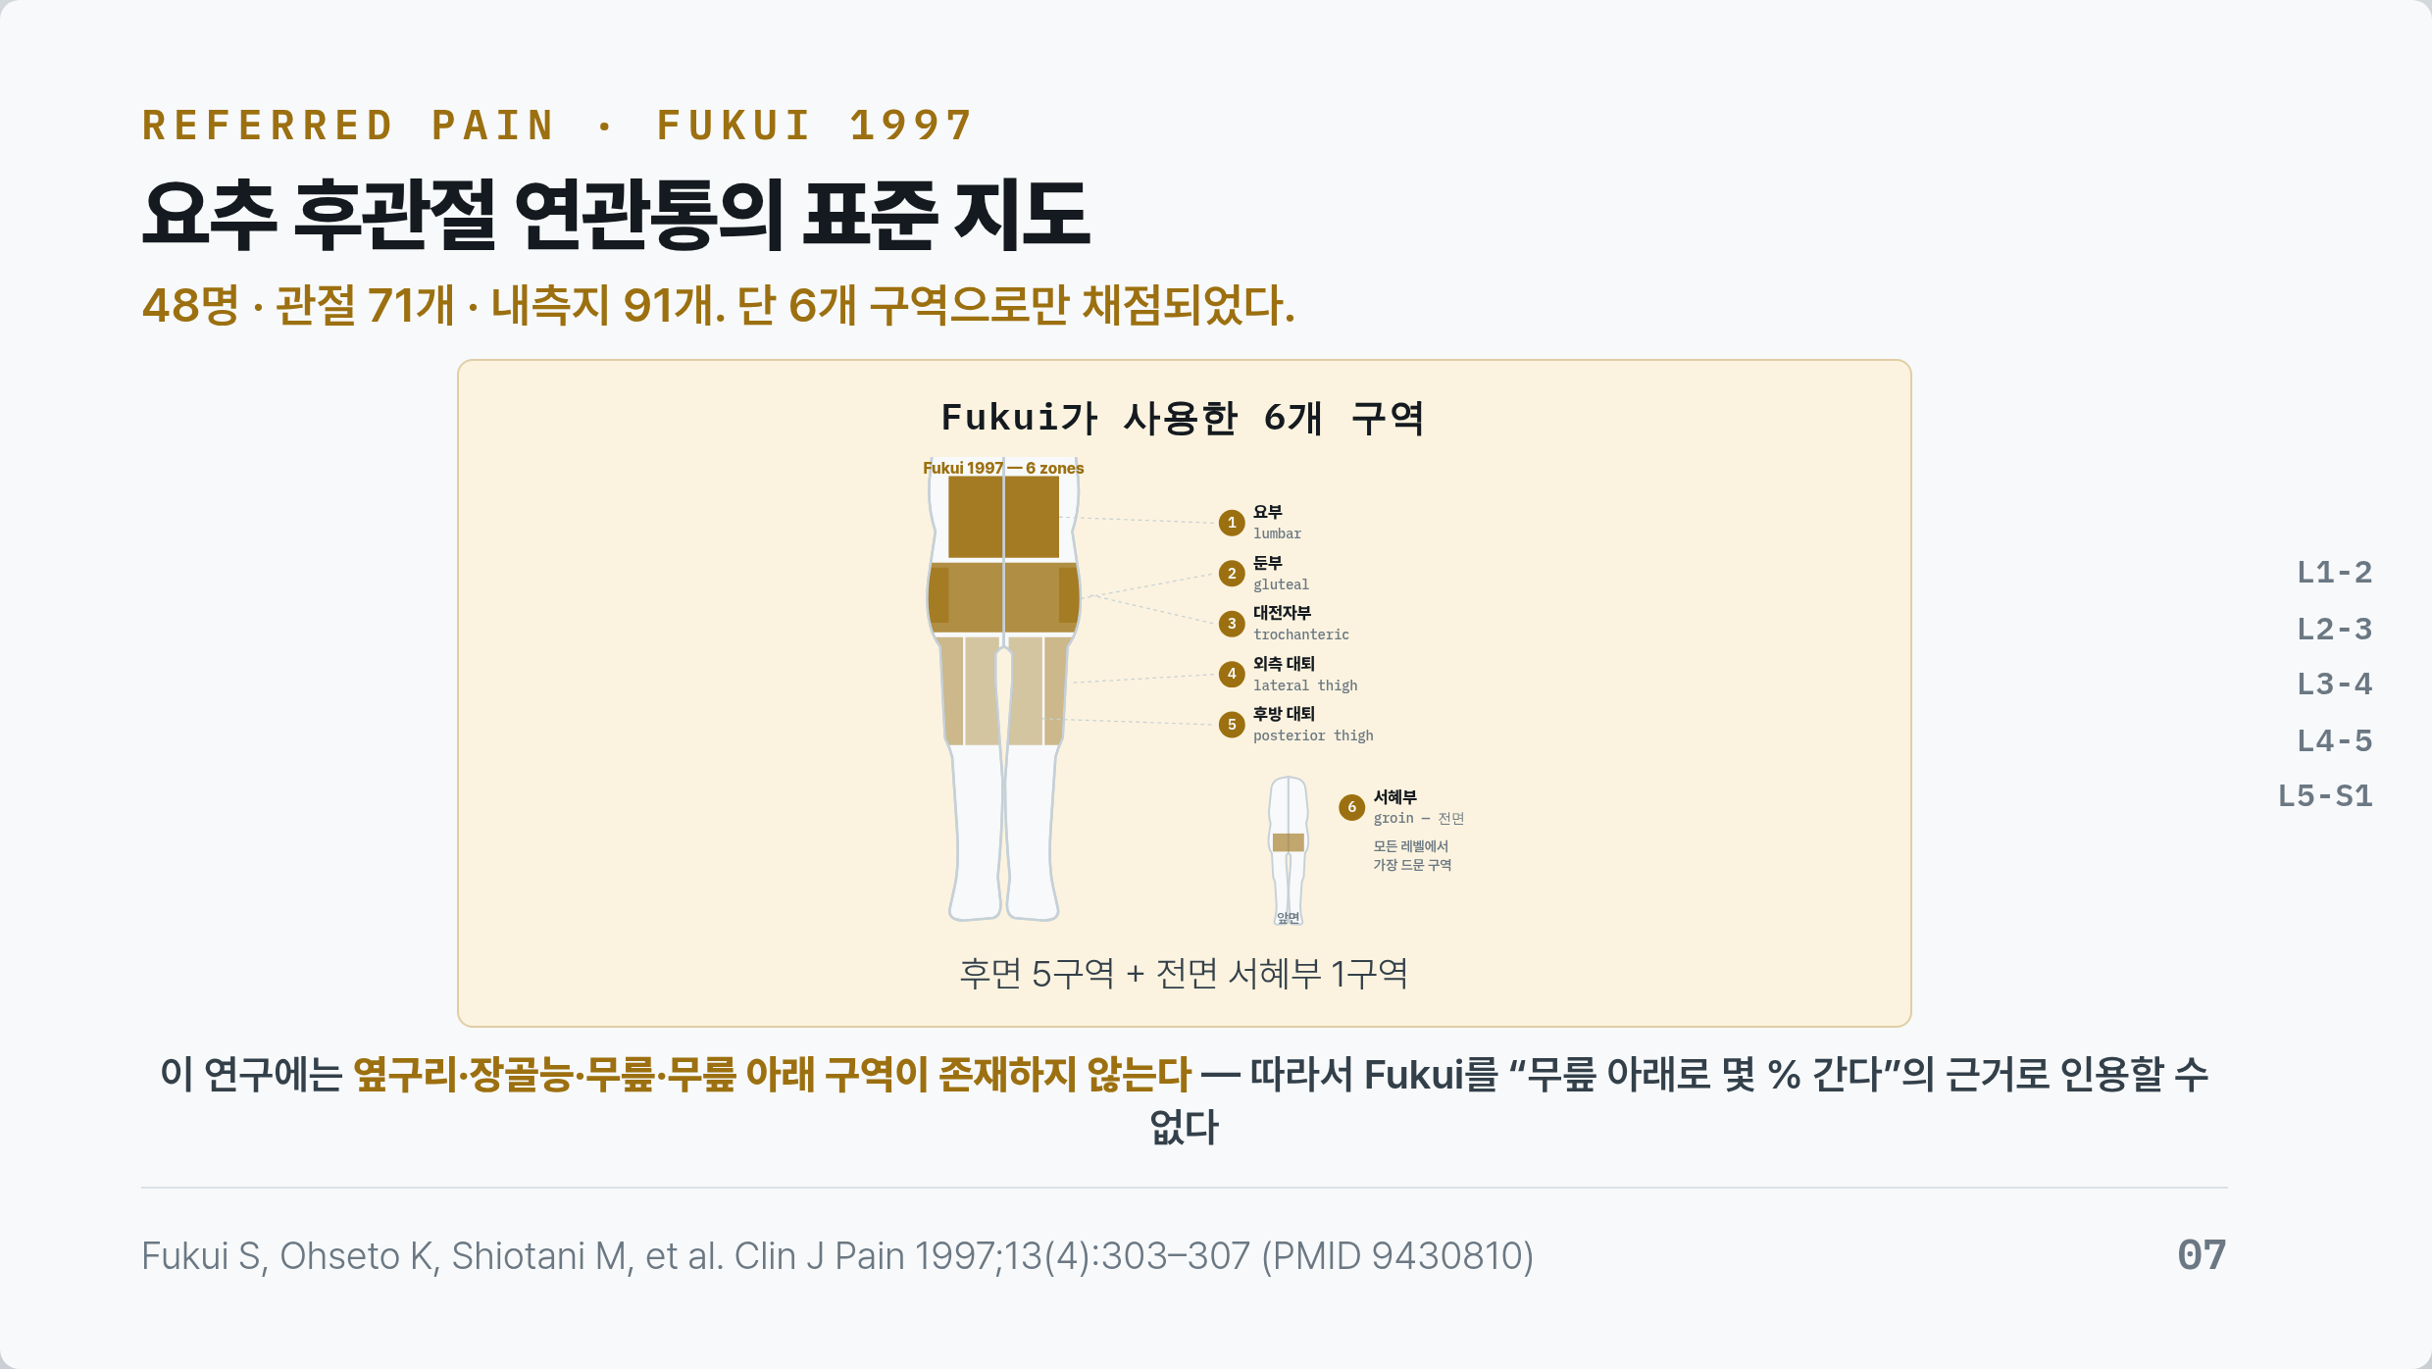
Notes:
[07] 요추 후관절 연관통의 표준 지도
48명 · 관절 71개 · 내측지 91개. 단 6개 구역으로만 채점되었다.
[Fukui가 사용한 6개 구역] 후면 5구역 + 전면 서혜부 1구역
이 연구에는 옆구리·장골능·무릎·무릎 아래 구역이 존재하지 않는다 — 따라서 Fukui를 “무릎 아래로 몇 % 간다”의 근거로 인용할 수 없다
출처: Fukui S, Ohseto K, Shiotani M, et al. Clin J Pain 1997;13(4):303–307 (PMID 9430810)

Slide 8
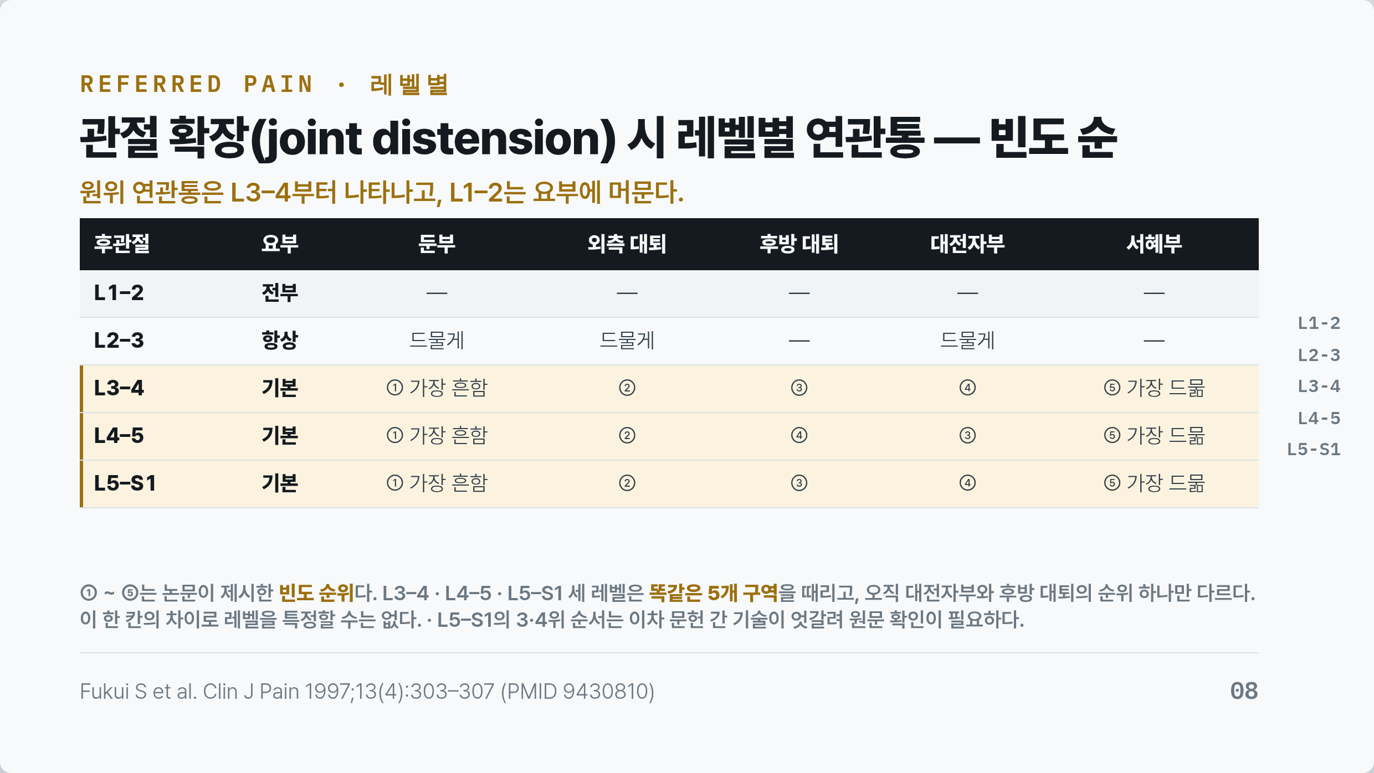
Notes:
[08] 관절 확장(joint distension) 시 레벨별 연관통 — 빈도 순
원위 연관통은 L3–4부터 나타나고, L1–2는 요부에 머문다.
후관절 | 요부 | 둔부 | 외측 대퇴 | 후방 대퇴 | 대전자부 | 서혜부
L1–2 | 전부 | — | — | — | — | —
L2–3 | 항상 | 드물게 | 드물게 | — | 드물게 | —
L3–4 | 기본 | ① 가장 흔함 | ② | ③ | ④ | ⑤ 가장 드묾
L4–5 | 기본 | ① 가장 흔함 | ② | ④ | ③ | ⑤ 가장 드묾
L5–S1 | 기본 | ① 가장 흔함 | ② | ③ | ④ | ⑤ 가장 드묾
① ~ ⑤는 논문이 제시한 빈도 순위다. L3–4 · L4–5 · L5–S1 세 레벨은 똑같은 5개 구역을 때리고, 오직 대전자부와 후방 대퇴의 순위 하나만 다르다. 이 한 칸의 차이로 레벨을 특정할 수는 없다. · L5–S1의 3·4위 순서는 이차 문헌 간 기술이 엇갈려 원문 확인이 필요하다.
출처: Fukui S et al. Clin J Pain 1997;13(4):303–307 (PMID 9430810)

Slide 9
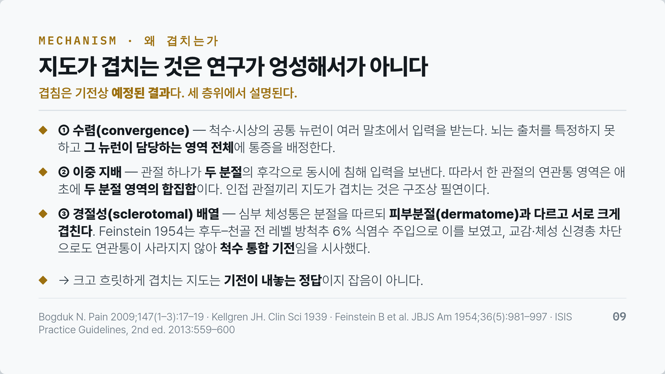
Notes:
[09] 지도가 겹치는 것은 연구가 엉성해서가 아니다
겹침은 기전상 예정된 결과다. 세 층위에서 설명된다.
· ① 수렴(convergence) — 척수·시상의 공통 뉴런이 여러 말초에서 입력을 받는다. 뇌는 출처를 특정하지 못하고 그 뉴런이 담당하는 영역 전체에 통증을 배정한다.
· ② 이중 지배 — 관절 하나가 두 분절의 후각으로 동시에 침해 입력을 보낸다. 따라서 한 관절의 연관통 영역은 애초에 두 분절 영역의 합집합이다. 인접 관절끼리 지도가 겹치는 것은 구조상 필연이다.
· ③ 경절성(sclerotomal) 배열 — 심부 체성통은 분절을 따르되 피부분절(dermatome)과 다르고 서로 크게 겹친다. Feinstein 1954는 후두–천골 전 레벨 방척추 6% 식염수 주입으로 이를 보였고, 교감·체성 신경총 차단으로도 연관통이 사라지지 않아 척수 통합 기전임을 시사했다.
·
· → 크고 흐릿하게 겹치는 지도는 기전이 내놓는 정답이지 잡음이 아니다.
출처: Bogduk N. Pain 2009;147(1–3):17–19 · Kellgren JH. Clin Sci 1939 · Feinstein B et al. JBJS Am 1954;36(5):981–997 · ISIS Practice Guidelines, 2nd ed. 2013:559–600

Slide 10
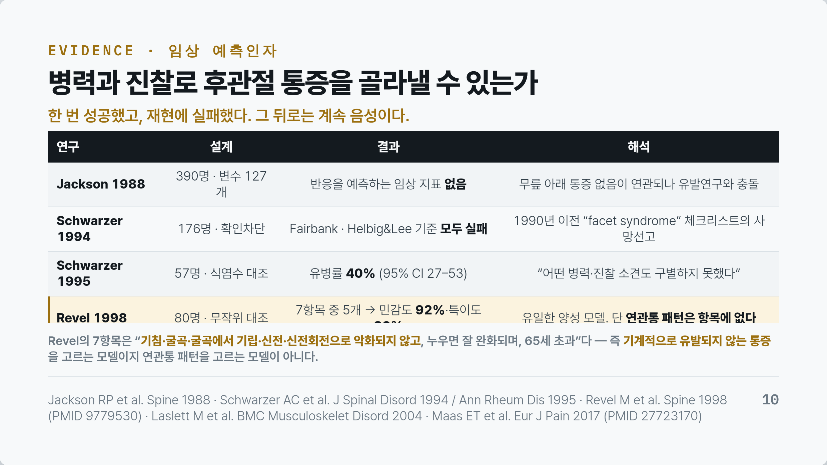
Notes:
[10] 병력과 진찰로 후관절 통증을 골라낼 수 있는가
한 번 성공했고, 재현에 실패했다. 그 뒤로는 계속 음성이다.
연구 | 설계 | 결과 | 해석
Jackson 1988 | 390명 · 변수 127개 | 반응을 예측하는 임상 지표 없음 | 무릎 아래 통증 없음이 연관되나 유발연구와 충돌
Schwarzer 1994 | 176명 · 확인차단 | Fairbank · Helbig&Lee 기준 모두 실패 | 1990년 이전 “facet syndrome” 체크리스트의 사망선고
Schwarzer 1995 | 57명 · 식염수 대조 | 유병률 40% (95% CI 27–53) | “어떤 병력·진찰 소견도 구별하지 못했다”
Revel 1998 | 80명 · 무작위 대조 | 7항목 중 5개 → 민감도 92%·특이도 80% | 유일한 양성 모델. 단 연관통 패턴은 항목에 없다
Laslett 2004 | Revel 기준 외부검증 | 민감도 &lt;17%·특이도 90–93% | “선별검사로 부적합” — 재현 실패
Maas 2017 | 체계적 문헌고찰 | 근거 불충분 | “병력·진찰로 진단적 차단의 필요를 줄일 수 없다”
Revel의 7항목은 “기침·굴곡·굴곡에서 기립·신전·신전회전으로 악화되지 않고, 누우면 잘 완화되며, 65세 초과”다 — 즉 기계적으로 유발되지 않는 통증을 고르는 모델이지 연관통 패턴을 고르는 모델이 아니다.
출처: Jackson RP et al. Spine 1988 · Schwarzer AC et al. J Spinal Disord 1994 / Ann Rheum Dis 1995 · Revel M et al. Spine 1998 (PMID 9779530) · Laslett M et al. BMC Musculoskelet Disord 2004 · Maas ET et al. Eur J Pain 2017 (PMID 27723170)

Slide 11
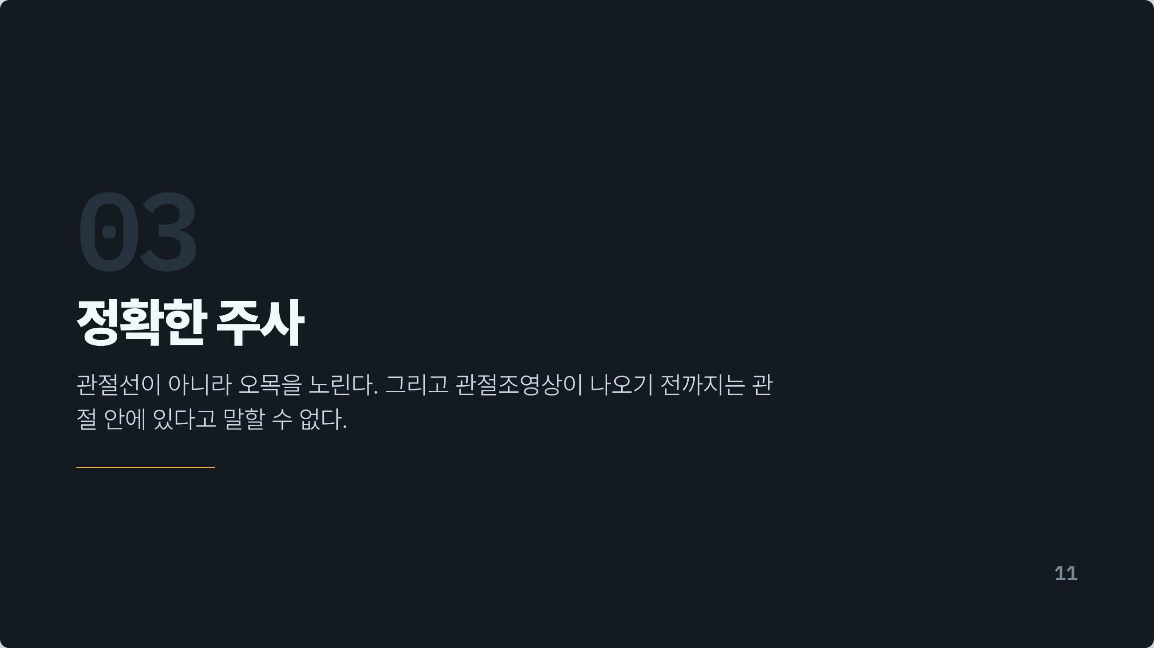
Notes:
[11] 정확한 주사
관절선이 아니라 오목을 노린다. 그리고 관절조영상이 나오기 전까지는 관절 안에 있다고 말할 수 없다.

Slide 12
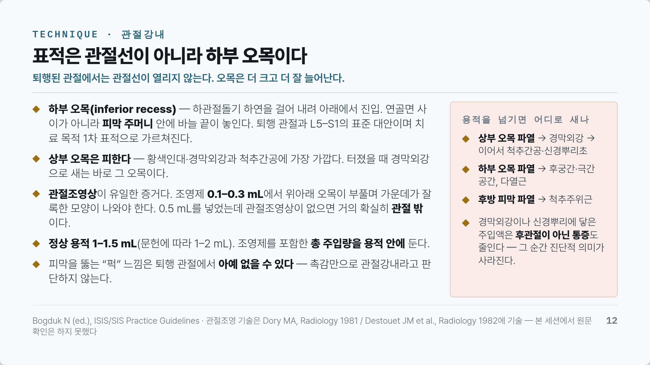
Notes:
[12] 표적은 관절선이 아니라 하부 오목이다
퇴행된 관절에서는 관절선이 열리지 않는다. 오목은 더 크고 더 잘 늘어난다.
· 하부 오목(inferior recess) — 하관절돌기 하연을 걸어 내려 아래에서 진입. 연골면 사이가 아니라 피막 주머니 안에 바늘 끝이 놓인다. 퇴행 관절과 L5–S1의 표준 대안이며 치료 목적 1차 표적으로 가르쳐진다.
· 상부 오목은 피한다 — 황색인대·경막외강과 척추간공에 가장 가깝다. 터졌을 때 경막외강으로 새는 바로 그 오목이다.
· 관절조영상이 유일한 증거다. 조영제 0.1–0.3 mL에서 위아래 오목이 부풀며 가운데가 잘록한 모양이 나와야 한다. 0.5 mL를 넣었는데 관절조영상이 없으면 거의 확실히 관절 밖이다.
· 정상 용적 1–1.5 mL(문헌에 따라 1–2 mL). 조영제를 포함한 총 주입량을 용적 안에 둔다.
· 피막을 뚫는 “퍽” 느낌은 퇴행 관절에서 아예 없을 수 있다 — 촉감만으로 관절강내라고 판단하지 않는다.
[용적을 넘기면 어디로 새나]
· 상부 오목 파열 → 경막외강 → 이어서 척추간공·신경뿌리초
· 하부 오목 파열 → 후궁간·극간 공간, 다열근
· 후방 피막 파열 → 척추주위근
·
· 경막외강이나 신경뿌리에 닿은 주입액은 후관절이 아닌 통증도 줄인다 — 그 순간 진단적 의미가 사라진다.
출처: Bogduk N (ed.), ISIS/SIS Practice Guidelines · 관절조영 기술은 Dory MA, Radiology 1981 / Destouet JM et al., Radiology 1982에 기술 — 본 세션에서 원문 확인은 하지 못했다

Slide 13
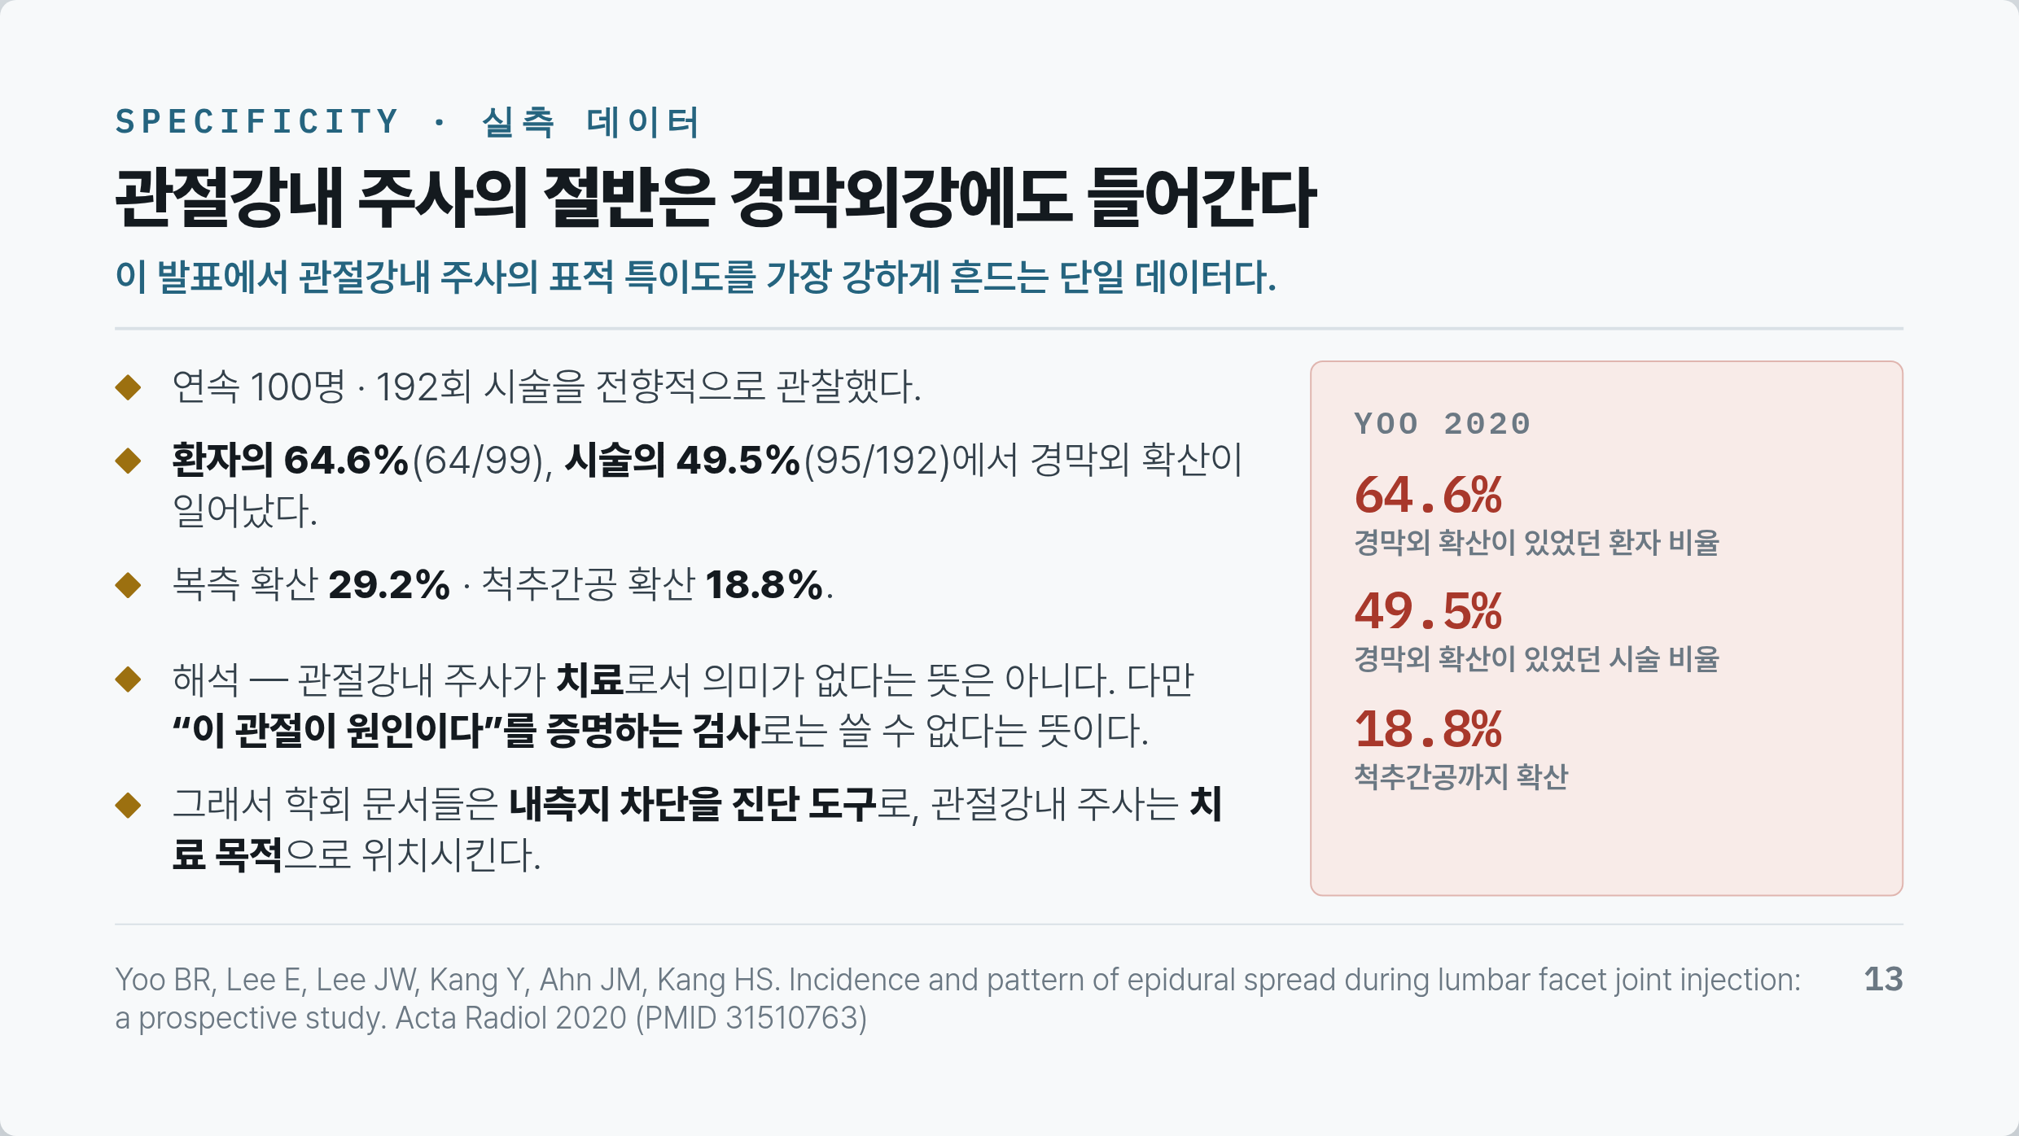
Notes:
[13] 관절강내 주사의 절반은 경막외강에도 들어간다
이 발표에서 관절강내 주사의 표적 특이도를 가장 강하게 흔드는 단일 데이터다.
· 연속 100명 · 192회 시술을 전향적으로 관찰했다.
· 환자의 64.6%(64/99), 시술의 49.5%(95/192)에서 경막외 확산이 일어났다.
· 복측 확산 29.2% · 척추간공 확산 18.8%.
·
· 해석 — 관절강내 주사가 치료로서 의미가 없다는 뜻은 아니다. 다만 “이 관절이 원인이다”를 증명하는 검사로는 쓸 수 없다는 뜻이다.
· 그래서 학회 문서들은 내측지 차단을 진단 도구로, 관절강내 주사는 치료 목적으로 위치시킨다.
[Yoo 2020]
· 64.6% — 경막외 확산이 있었던 환자 비율
· 49.5% — 경막외 확산이 있었던 시술 비율
· 18.8% — 척추간공까지 확산
출처: Yoo BR, Lee E, Lee JW, Kang Y, Ahn JM, Kang HS. Incidence and pattern of epidural spread during lumbar facet joint injection: a prospective study. Acta Radiol 2020 (PMID 31510763)

Slide 14
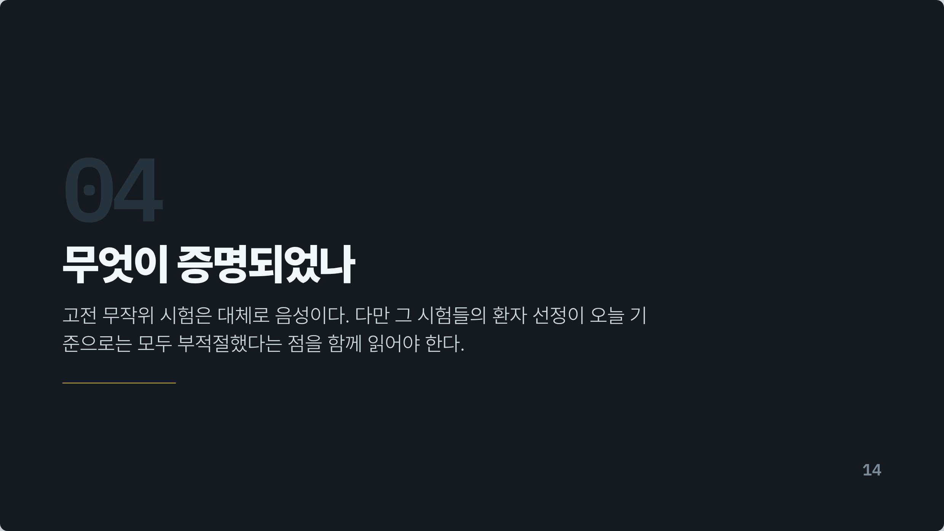
Notes:
[14] 무엇이 증명되었나
고전 무작위 시험은 대체로 음성이다. 다만 그 시험들의 환자 선정이 오늘 기준으로는 모두 부적절했다는 점을 함께 읽어야 한다.

Slide 15
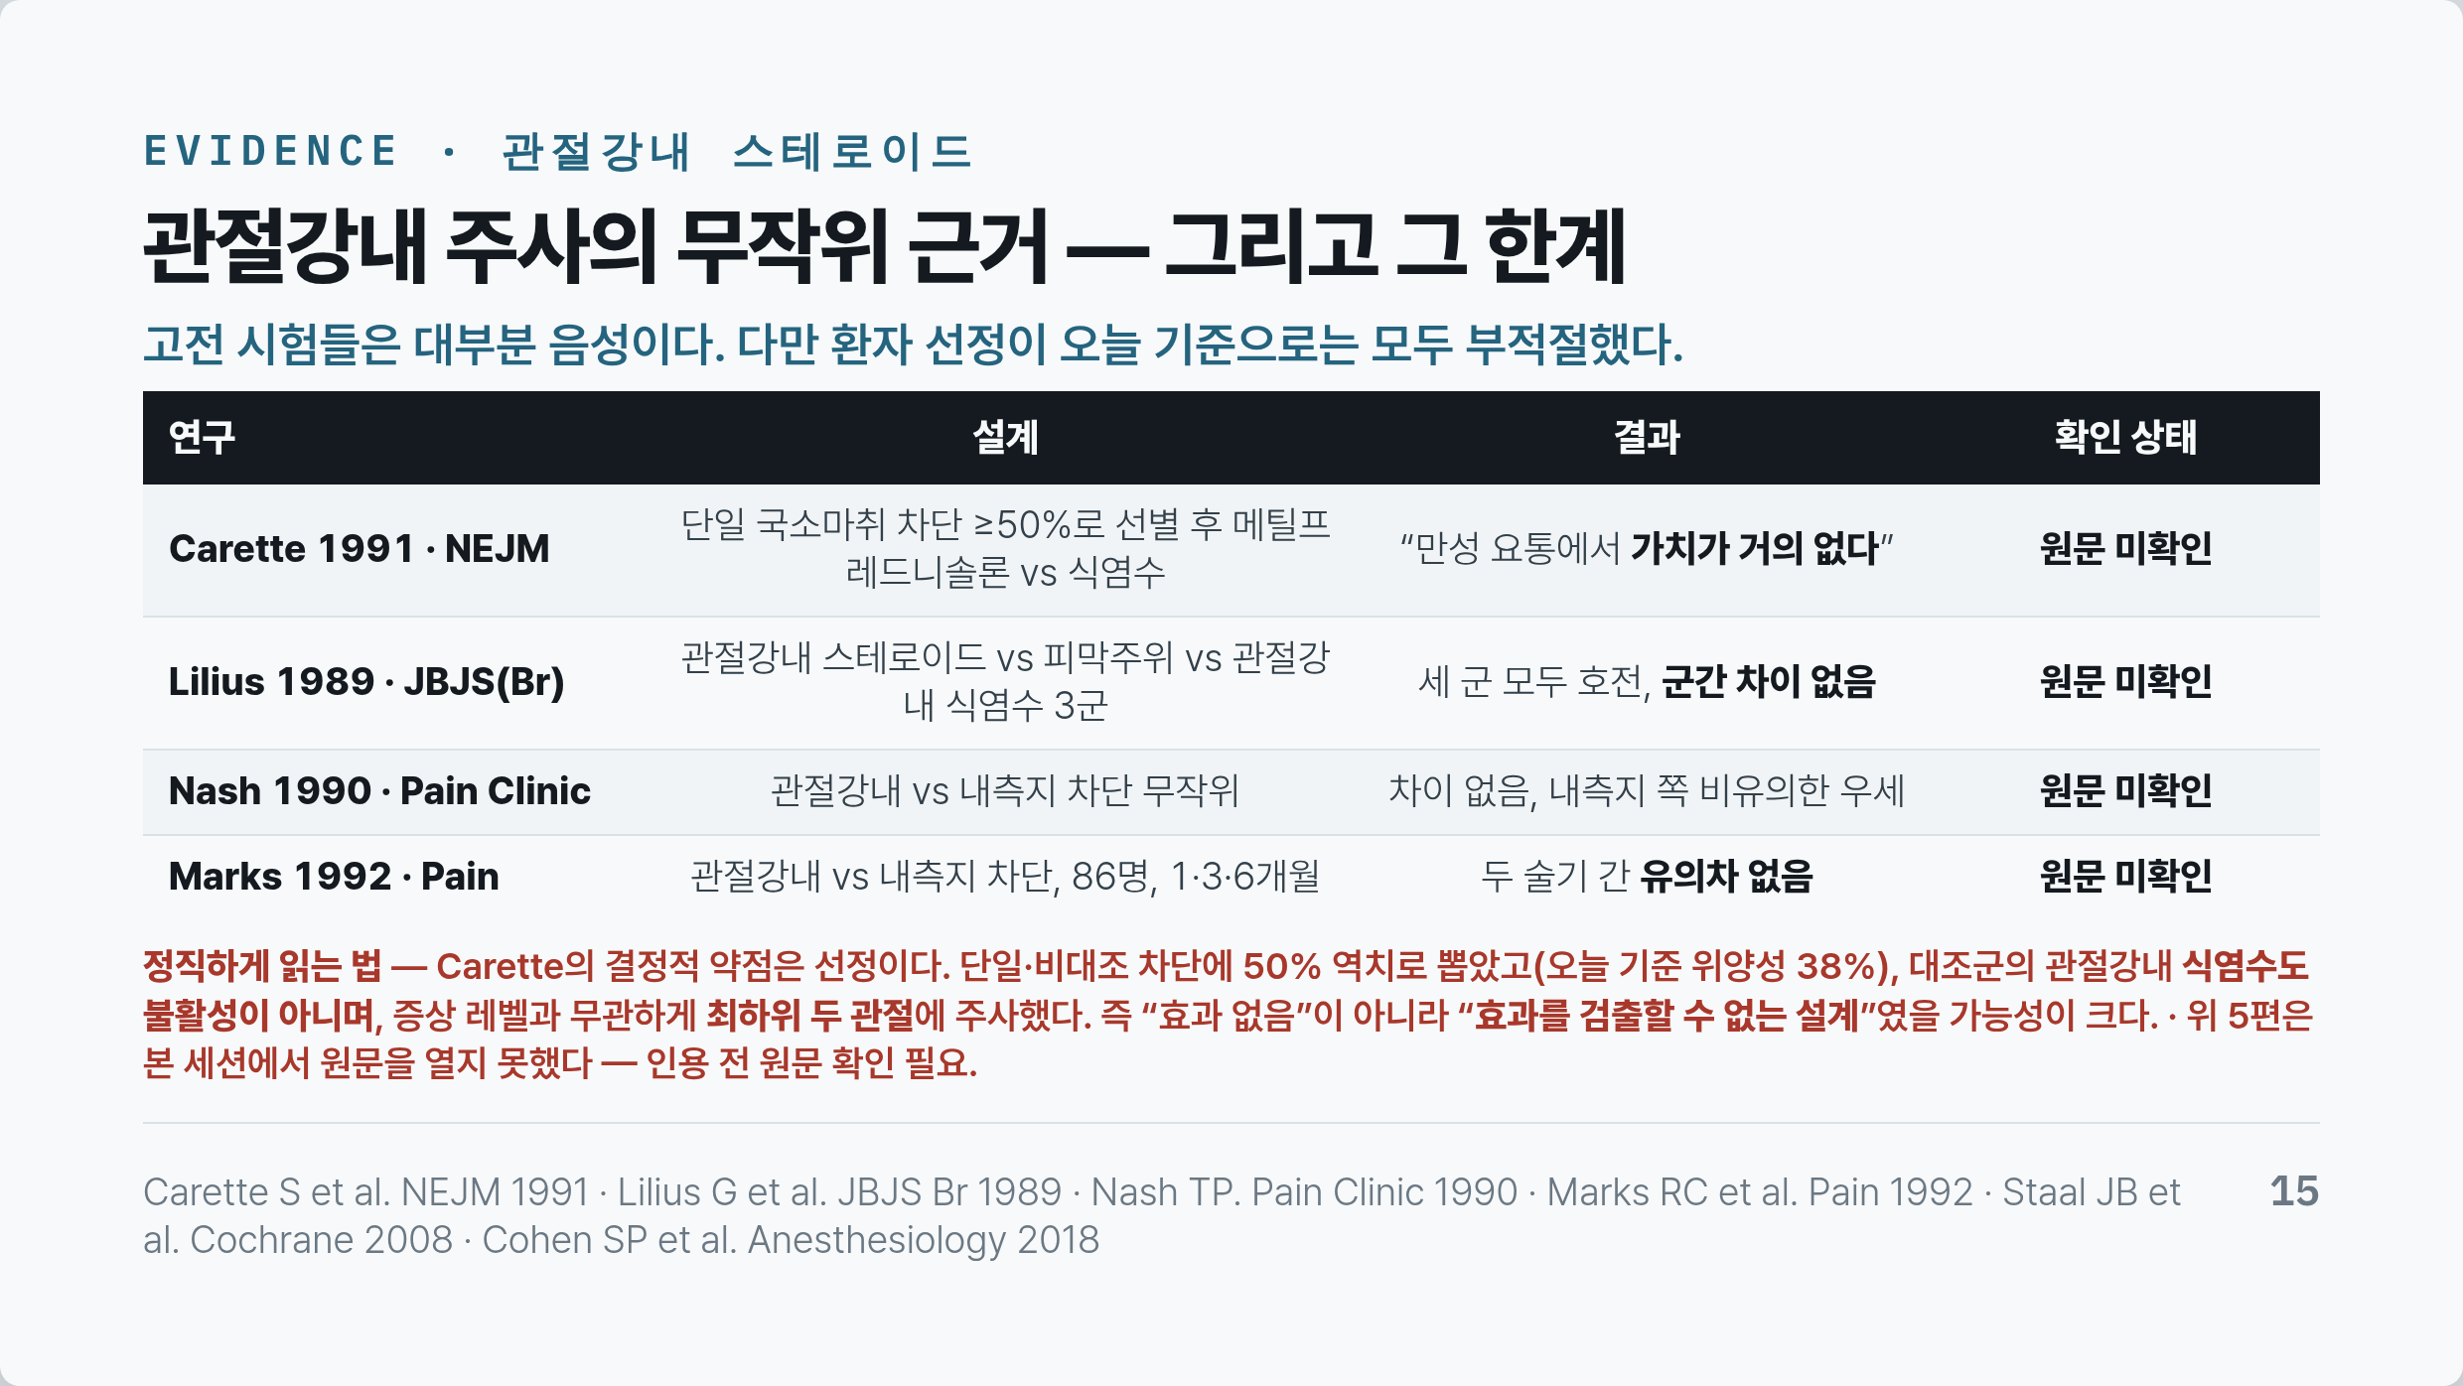
Notes:
[15] 관절강내 주사의 무작위 근거 — 그리고 그 한계
고전 시험들은 대부분 음성이다. 다만 환자 선정이 오늘 기준으로는 모두 부적절했다.
연구 | 설계 | 결과 | 확인 상태
Carette 1991 · NEJM | 단일 국소마취 차단 ≥50%로 선별 후 메틸프레드니솔론 vs 식염수 | “만성 요통에서 가치가 거의 없다” | 원문 미확인
Lilius 1989 · JBJS(Br) | 관절강내 스테로이드 vs 피막주위 vs 관절강내 식염수 3군 | 세 군 모두 호전, 군간 차이 없음 | 원문 미확인
Nash 1990 · Pain Clinic | 관절강내 vs 내측지 차단 무작위 | 차이 없음, 내측지 쪽 비유의한 우세 | 원문 미확인
Marks 1992 · Pain | 관절강내 vs 내측지 차단, 86명, 1·3·6개월 | 두 술기 간 유의차 없음 | 원문 미확인
Cochrane · 주사요법 | 아급성·만성 요통 주사요법 체계적 고찰 | “근거 불충분” — 단, 하위군 이득을 배제하지는 못함 | 원문 미확인
FACTS 2018 · Anesthesiology | 229명 무작위 (관절강내 / 내측지 / 식염수) | 반응자 51% / 56% / 24% · 평균 통증은 3군 동일 | 확인됨 (PMID 29847426)
정직하게 읽는 법 — Carette의 결정적 약점은 선정이다. 단일·비대조 차단에 50% 역치로 뽑았고(오늘 기준 위양성 38%), 대조군의 관절강내 식염수도 불활성이 아니며, 증상 레벨과 무관하게 최하위 두 관절에 주사했다. 즉 “효과 없음”이 아니라 “효과를 검출할 수 없는 설계”였을 가능성이 크다. · 위 5편은 본 세션에서 원문을 열지 못했다 — 인용 전 원문 확인 필요.
출처: Carette S et al. NEJM 1991 · Lilius G et al. JBJS Br 1989 · Nash TP. Pain Clinic 1990 · Marks RC et al. Pain 1992 · Staal JB et al. Cochrane 2008 · Cohen SP et al. Anesthesiology 2018

Slide 16
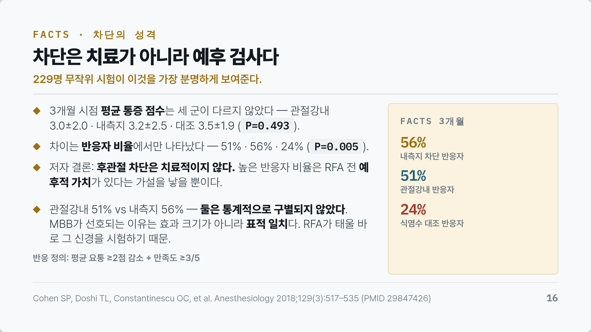
Notes:
[16] 차단은 치료가 아니라 예후 검사다
229명 무작위 시험이 이것을 가장 분명하게 보여준다.
· 3개월 시점 평균 통증 점수는 세 군이 다르지 않았다 — 관절강내 3.0±2.0 · 내측지 3.2±2.5 · 대조 3.5±1.9 (P=0.493).
· 차이는 반응자 비율에서만 나타났다 — 51% · 56% · 24% (P=0.005).
· 저자 결론: 후관절 차단은 치료적이지 않다. 높은 반응자 비율은 RFA 전 예후적 가치가 있다는 가설을 낳을 뿐이다.
·
· 관절강내 51% vs 내측지 56% — 둘은 통계적으로 구별되지 않았다. MBB가 선호되는 이유는 효과 크기가 아니라 표적 일치다. RFA가 태울 바로 그 신경을 시험하기 때문.
[FACTS 3개월]
· 56% — 내측지 차단 반응자
· 51% — 관절강내 반응자
· 24% — 식염수 대조 반응자
반응 정의: 평균 요통 ≥2점 감소 + 만족도 ≥3/5
출처: Cohen SP, Doshi TL, Constantinescu OC, et al. Anesthesiology 2018;129(3):517–535 (PMID 29847426)

Slide 17
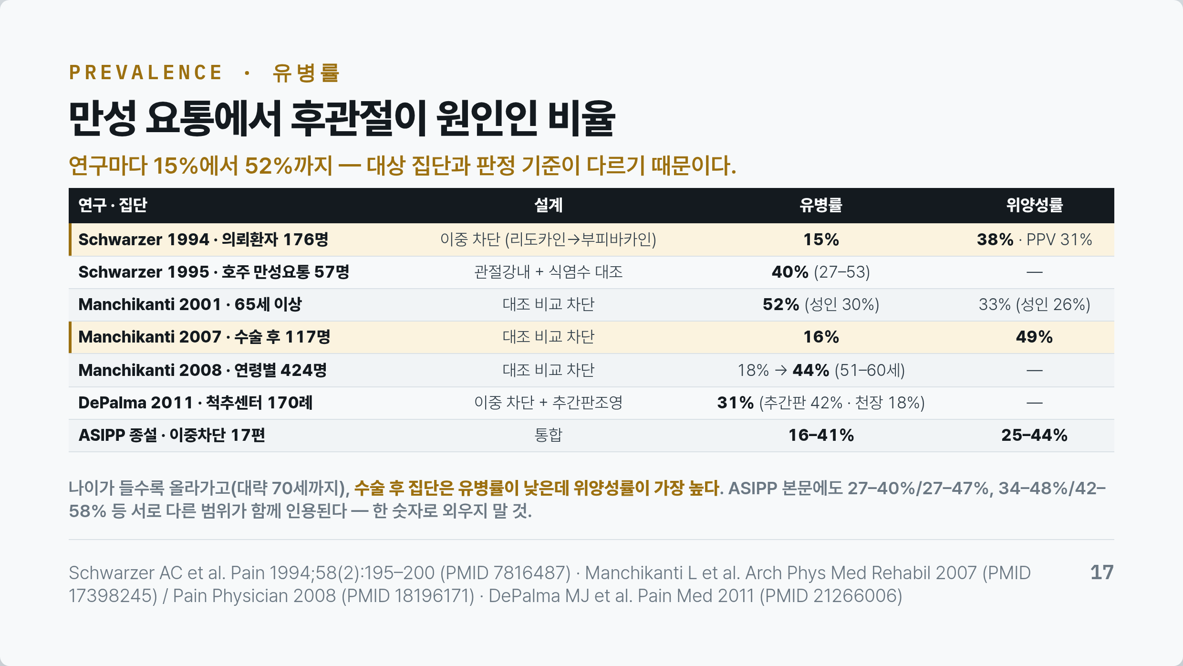
Notes:
[17] 만성 요통에서 후관절이 원인인 비율
연구마다 15%에서 52%까지 — 대상 집단과 판정 기준이 다르기 때문이다.
연구 · 집단 | 설계 | 유병률 | 위양성률
Schwarzer 1994 · 의뢰환자 176명 | 이중 차단 (리도카인→부피바카인) | 15% | 38% · PPV 31%
Schwarzer 1995 · 호주 만성요통 57명 | 관절강내 + 식염수 대조 | 40% (27–53) | —
Manchikanti 2001 · 65세 이상 | 대조 비교 차단 | 52% (성인 30%) | 33% (성인 26%)
Manchikanti 2007 · 수술 후 117명 | 대조 비교 차단 | 16% | 49%
Manchikanti 2008 · 연령별 424명 | 대조 비교 차단 | 18% → 44% (51–60세) | —
DePalma 2011 · 척추센터 170례 | 이중 차단 + 추간판조영 | 31% (추간판 42% · 천장 18%) | —
ASIPP 종설 · 이중차단 17편 | 통합 | 16–41% | 25–44%
나이가 들수록 올라가고(대략 70세까지), 수술 후 집단은 유병률이 낮은데 위양성률이 가장 높다. ASIPP 본문에도 27–40%/27–47%, 34–48%/42–58% 등 서로 다른 범위가 함께 인용된다 — 한 숫자로 외우지 말 것.
출처: Schwarzer AC et al. Pain 1994;58(2):195–200 (PMID 7816487) · Manchikanti L et al. Arch Phys Med Rehabil 2007 (PMID 17398245) / Pain Physician 2008 (PMID 18196171) · DePalma MJ et al. Pain Med 2011 (PMID 21266006)

Slide 18
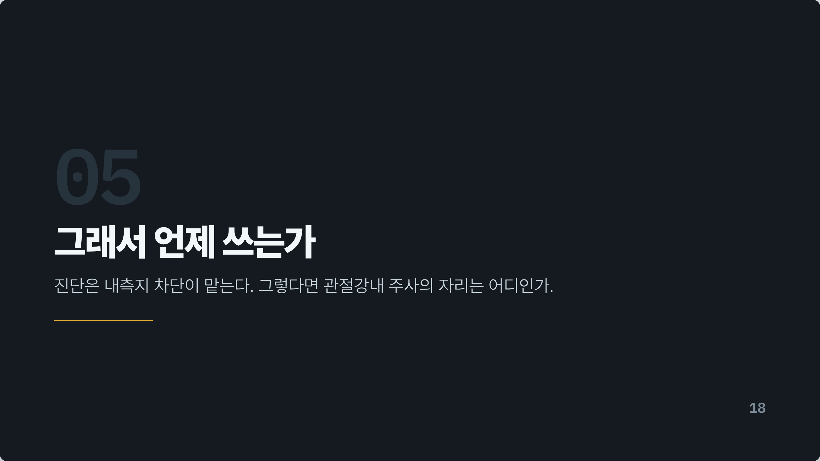
Notes:
[18] 그래서 언제 쓰는가
진단은 내측지 차단이 맡는다. 그렇다면 관절강내 주사의 자리는 어디인가.

Slide 19
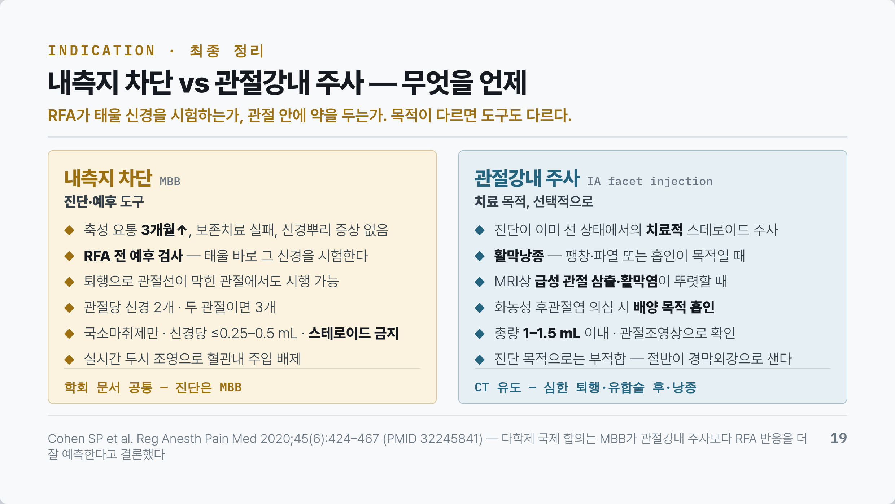
Notes:
[19] 내측지 차단 vs 관절강내 주사 — 무엇을 언제
RFA가 태울 신경을 시험하는가, 관절 안에 약을 두는가. 목적이 다르면 도구도 다르다.
[내측지 차단] 진단·예후 도구
· 축성 요통 3개월↑, 보존치료 실패, 신경뿌리 증상 없음
· RFA 전 예후 검사 — 태울 바로 그 신경을 시험한다
· 퇴행으로 관절선이 막힌 관절에서도 시행 가능
· 관절당 신경 2개 · 두 관절이면 3개
· 국소마취제만 · 신경당 ≤0.25–0.5 mL · 스테로이드 금지
· 실시간 투시 조영으로 혈관내 주입 배제
· 학회 문서 공통 — 진단은 MBB
[관절강내 주사] 치료 목적, 선택적으로
· 진단이 이미 선 상태에서의 치료적 스테로이드 주사
· 활막낭종 — 팽창·파열 또는 흡인이 목적일 때
· MRI상 급성 관절 삼출·활막염이 뚜렷할 때
· 화농성 후관절염 의심 시 배양 목적 흡인
· 총량 1–1.5 mL 이내 · 관절조영상으로 확인
· 진단 목적으로는 부적합 — 절반이 경막외강으로 샌다
· CT 유도 — 심한 퇴행·유합술 후·낭종
출처: Cohen SP et al. Reg Anesth Pain Med 2020;45(6):424–467 (PMID 32245841) — 다학제 국제 합의는 MBB가 관절강내 주사보다 RFA 반응을 더 잘 예측한다고 결론했다

Slide 20
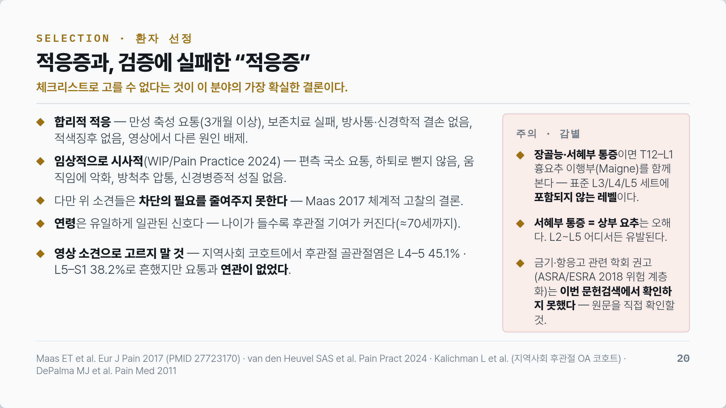
Notes:
[20] 적응증과, 검증에 실패한 “적응증”
체크리스트로 고를 수 없다는 것이 이 분야의 가장 확실한 결론이다.
· 합리적 적응 — 만성 축성 요통(3개월 이상), 보존치료 실패, 방사통·신경학적 결손 없음, 적색징후 없음, 영상에서 다른 원인 배제.
· 임상적으로 시사적(WIP/Pain Practice 2024) — 편측 국소 요통, 하퇴로 뻗지 않음, 움직임에 악화, 방척추 압통, 신경병증적 성질 없음.
· 다만 위 소견들은 차단의 필요를 줄여주지 못한다 — Maas 2017 체계적 고찰의 결론.
· 연령은 유일하게 일관된 신호다 — 나이가 들수록 후관절 기여가 커진다(≈70세까지).
·
· 영상 소견으로 고르지 말 것 — 지역사회 코호트에서 후관절 골관절염은 L4–5 45.1% · L5–S1 38.2%로 흔했지만 요통과 연관이 없었다.
[주의 · 감별]
· 장골능·서혜부 통증이면 T12–L1 흉요추 이행부(Maigne)를 함께 본다 — 표준 L3/L4/L5 세트에 포함되지 않는 레벨이다.
·
· 서혜부 통증 = 상부 요추는 오해다. L2~L5 어디서든 유발된다.
·
· 금기·항응고 관련 학회 권고(ASRA/ESRA 2018 위험 계층화)는 이번 문헌검색에서 확인하지 못했다 — 원문을 직접 확인할 것.
출처: Maas ET et al. Eur J Pain 2017 (PMID 27723170) · van den Heuvel SAS et al. Pain Pract 2024 · Kalichman L et al. (지역사회 후관절 OA 코호트) · DePalma MJ et al. Pain Med 2011

Slide 21
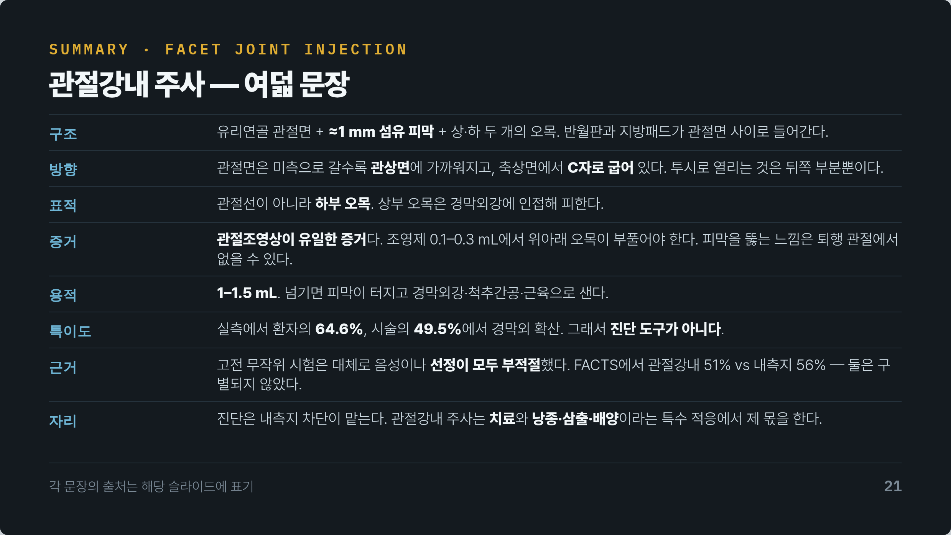
Notes:
[21] 관절강내 주사 — 여덟 문장
· 구조 — 유리연골 관절면 + ≈1 mm 섬유 피막 + 상·하 두 개의 오목. 반월판과 지방패드가 관절면 사이로 들어간다.
· 방향 — 관절면은 미측으로 갈수록 관상면에 가까워지고, 축상면에서 C자로 굽어 있다. 투시로 열리는 것은 뒤쪽 부분뿐이다.
· 표적 — 관절선이 아니라 하부 오목. 상부 오목은 경막외강에 인접해 피한다.
· 증거 — 관절조영상이 유일한 증거다. 조영제 0.1–0.3 mL에서 위아래 오목이 부풀어야 한다. 피막을 뚫는 느낌은 퇴행 관절에서 없을 수 있다.
· 용적 — 1–1.5 mL. 넘기면 피막이 터지고 경막외강·척추간공·근육으로 샌다.
· 특이도 — 실측에서 환자의 64.6%, 시술의 49.5%에서 경막외 확산. 그래서 진단 도구가 아니다.
· 근거 — 고전 무작위 시험은 대체로 음성이나 선정이 모두 부적절했다. FACTS에서 관절강내 51% vs 내측지 56% — 둘은 구별되지 않았다.
· 자리 — 진단은 내측지 차단이 맡는다. 관절강내 주사는 치료와 낭종·삼출·배양이라는 특수 적응에서 제 몫을 한다.
출처: 각 문장의 출처는 해당 슬라이드에 표기

Slide 22
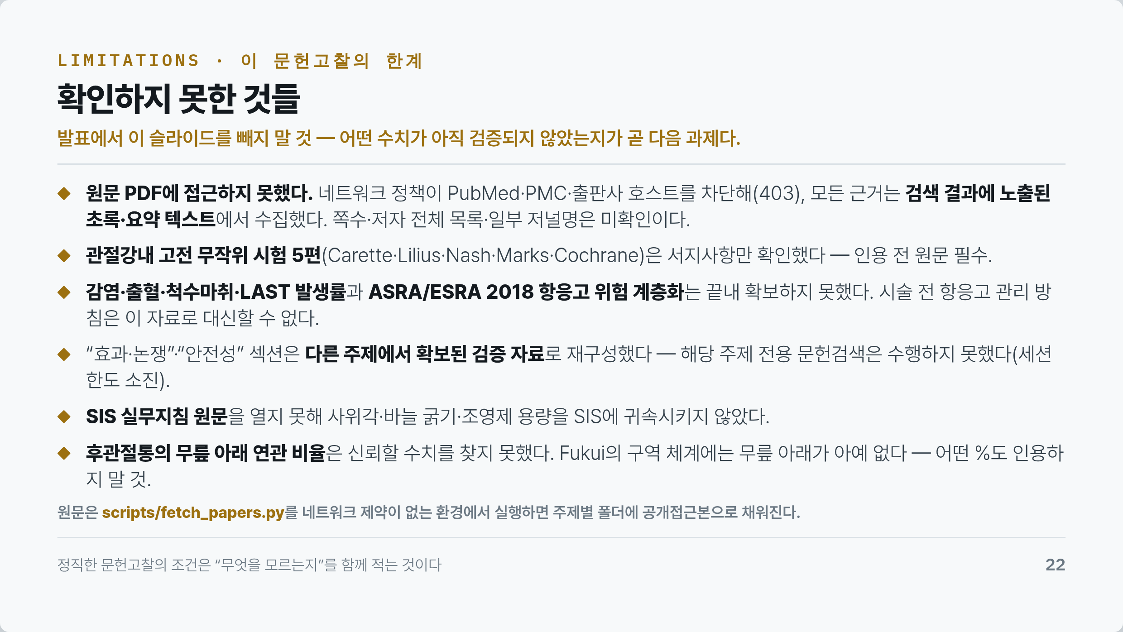
Notes:
[22] 확인하지 못한 것들
발표에서 이 슬라이드를 빼지 말 것 — 어떤 수치가 아직 검증되지 않았는지가 곧 다음 과제다.
· 원문 PDF에 접근하지 못했다. 네트워크 정책이 PubMed·PMC·출판사 호스트를 차단해(403), 모든 근거는 검색 결과에 노출된 초록·요약 텍스트에서 수집했다. 쪽수·저자 전체 목록·일부 저널명은 미확인이다.
· 관절강내 고전 무작위 시험 5편(Carette·Lilius·Nash·Marks·Cochrane)은 서지사항만 확인했다 — 인용 전 원문 필수.
· 감염·출혈·척수마취·LAST 발생률과 ASRA/ESRA 2018 항응고 위험 계층화는 끝내 확보하지 못했다. 시술 전 항응고 관리 방침은 이 자료로 대신할 수 없다.
· “효과·논쟁”·“안전성” 섹션은 다른 주제에서 확보된 검증 자료로 재구성했다 — 해당 주제 전용 문헌검색은 수행하지 못했다(세션 한도 소진).
· SIS 실무지침 원문을 열지 못해 사위각·바늘 굵기·조영제 용량을 SIS에 귀속시키지 않았다.
· 후관절통의 무릎 아래 연관 비율은 신뢰할 수치를 찾지 못했다. Fukui의 구역 체계에는 무릎 아래가 아예 없다 — 어떤 %도 인용하지 말 것.
원문은 scripts/fetch_papers.py를 네트워크 제약이 없는 환경에서 실행하면 주제별 폴더에 공개접근본으로 채워진다.
출처: 정직한 문헌고찰의 조건은 “무엇을 모르는지”를 함께 적는 것이다

Slide 23
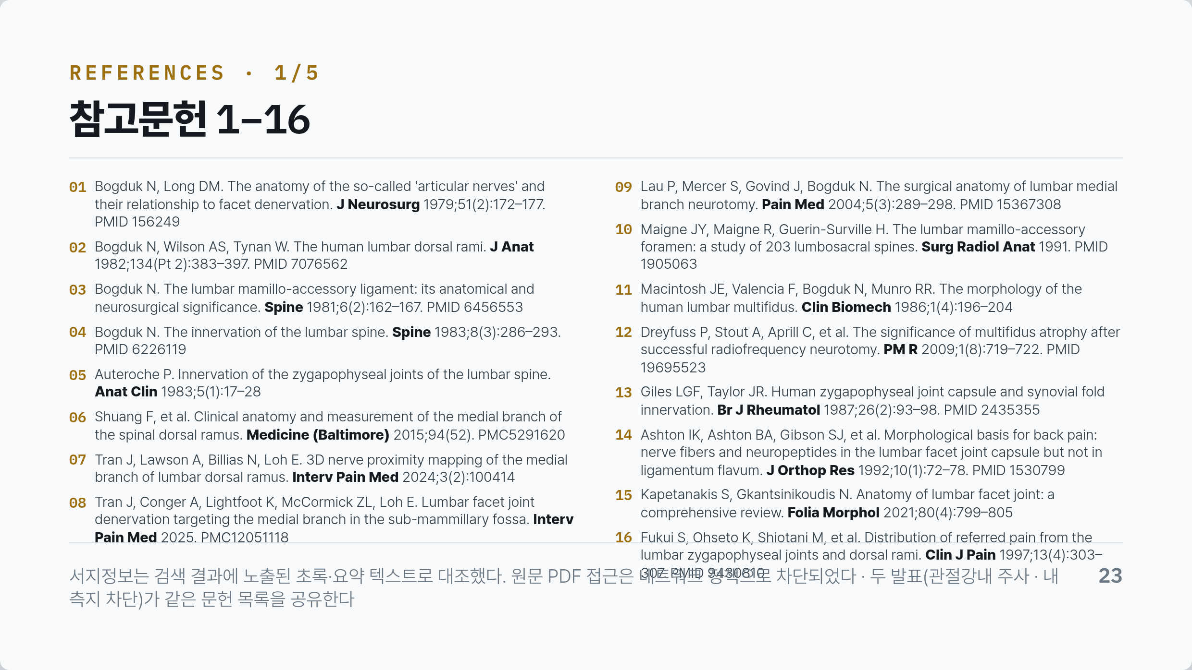
Notes:
[23] 참고문헌 1–16
· Bogduk N, Long DM. The anatomy of the so-called 'articular nerves' and their relationship to facet denervation. J Neurosurg 1979;51(2):172–177. PMID 156249
· Bogduk N, Wilson AS, Tynan W. The human lumbar dorsal rami. J Anat 1982;134(Pt 2):383–397. PMID 7076562
· Bogduk N. The lumbar mamillo-accessory ligament: its anatomical and neurosurgical significance. Spine 1981;6(2):162–167. PMID 6456553
· Bogduk N. The innervation of the lumbar spine. Spine 1983;8(3):286–293. PMID 6226119
· Auteroche P. Innervation of the zygapophyseal joints of the lumbar spine. Anat Clin 1983;5(1):17–28
· Shuang F, et al. Clinical anatomy and measurement of the medial branch of the spinal dorsal ramus. Medicine (Baltimore) 2015;94(52). PMC5291620
· Tran J, Lawson A, Billias N, Loh E. 3D nerve proximity mapping of the medial branch of lumbar dorsal ramus. Interv Pain Med 2024;3(2):100414
· Tran J, Conger A, Lightfoot K, McCormick ZL, Loh E. Lumbar facet joint denervation targeting the medial branch in the sub-mammillary fossa. Interv Pain Med 2025. PMC12051118
· Lau P, Mercer S, Govind J, Bogduk N. The surgical anatomy of lumbar medial branch neurotomy. Pain Med 2004;5(3):289–298. PMID 15367308
· Maigne JY, Maigne R, Guerin-Surville H. The lumbar mamillo-accessory foramen: a study of 203 lumbosacral spines. Surg Radiol Anat 1991. PMID 1905063
· Macintosh JE, Valencia F, Bogduk N, Munro RR. The morphology of the human lumbar multifidus. Clin Biomech 1986;1(4):196–204
· Dreyfuss P, Stout A, Aprill C, et al. The significance of multifidus atrophy after successful radiofrequency neurotomy. PM R 2009;1(8):719–722. PMID 19695523
· Giles LGF, Taylor JR. Human zygapophyseal joint capsule and synovial fold innervation. Br J Rheumatol 1987;26(2):93–98. PMID 2435355
· Ashton IK, Ashton BA, Gibson SJ, et al. Morphological basis for back pain: nerve fibers and neuropeptides in the lumbar facet joint capsule but not in ligamentum flavum. J Orthop Res 1992;10(1):72–78. PMID 1530799
· Kapetanakis S, Gkantsinikoudis N. Anatomy of lumbar facet joint: a comprehensive review. Folia Morphol 2021;80(4):799–805
· Fukui S, Ohseto K, Shiotani M, et al. Distribution of referred pain from the lumbar zygapophyseal joints and dorsal rami. Clin J Pain 1997;13(4):303–307. PMID 9430810
출처: 서지정보는 검색 결과에 노출된 초록·요약 텍스트로 대조했다. 원문 PDF 접근은 네트워크 정책으로 차단되었다 · 두 발표(관절강내 주사 · 내측지 차단)가 같은 문헌 목록을 공유한다

Slide 24
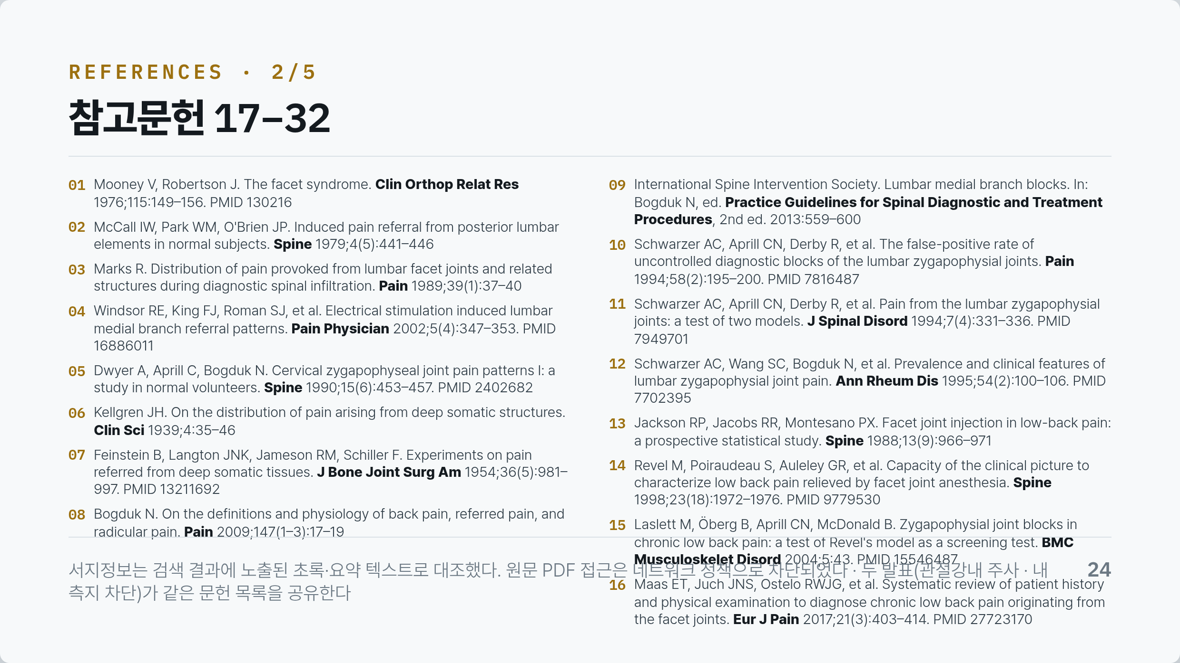
Notes:
[24] 참고문헌 17–32
· Mooney V, Robertson J. The facet syndrome. Clin Orthop Relat Res 1976;115:149–156. PMID 130216
· McCall IW, Park WM, O'Brien JP. Induced pain referral from posterior lumbar elements in normal subjects. Spine 1979;4(5):441–446
· Marks R. Distribution of pain provoked from lumbar facet joints and related structures during diagnostic spinal infiltration. Pain 1989;39(1):37–40
· Windsor RE, King FJ, Roman SJ, et al. Electrical stimulation induced lumbar medial branch referral patterns. Pain Physician 2002;5(4):347–353. PMID 16886011
· Dwyer A, Aprill C, Bogduk N. Cervical zygapophyseal joint pain patterns I: a study in normal volunteers. Spine 1990;15(6):453–457. PMID 2402682
· Kellgren JH. On the distribution of pain arising from deep somatic structures. Clin Sci 1939;4:35–46
· Feinstein B, Langton JNK, Jameson RM, Schiller F. Experiments on pain referred from deep somatic tissues. J Bone Joint Surg Am 1954;36(5):981–997. PMID 13211692
· Bogduk N. On the definitions and physiology of back pain, referred pain, and radicular pain. Pain 2009;147(1–3):17–19
· International Spine Intervention Society. Lumbar medial branch blocks. In: Bogduk N, ed. Practice Guidelines for Spinal Diagnostic and Treatment Procedures, 2nd ed. 2013:559–600
· Schwarzer AC, Aprill CN, Derby R, et al. The false-positive rate of uncontrolled diagnostic blocks of the lumbar zygapophysial joints. Pain 1994;58(2):195–200. PMID 7816487
· Schwarzer AC, Aprill CN, Derby R, et al. Pain from the lumbar zygapophysial joints: a test of two models. J Spinal Disord 1994;7(4):331–336. PMID 7949701
· Schwarzer AC, Wang SC, Bogduk N, et al. Prevalence and clinical features of lumbar zygapophysial joint pain. Ann Rheum Dis 1995;54(2):100–106. PMID 7702395
· Jackson RP, Jacobs RR, Montesano PX. Facet joint injection in low-back pain: a prospective statistical study. Spine 1988;13(9):966–971
· Revel M, Poiraudeau S, Auleley GR, et al. Capacity of the clinical picture to characterize low back pain relieved by facet joint anesthesia. Spine 1998;23(18):1972–1976. PMID 9779530
· Laslett M, Öberg B, Aprill CN, McDonald B. Zygapophysial joint blocks in chronic low back pain: a test of Revel's model as a screening test. BMC Musculoskelet Disord 2004;5:43. PMID 15546487
· Maas ET, Juch JNS, Ostelo RWJG, et al. Systematic review of patient history and physical examination to diagnose chronic low back pain originating from the facet joints. Eur J Pain 2017;21(3):403–414. PMID 27723170
출처: 서지정보는 검색 결과에 노출된 초록·요약 텍스트로 대조했다. 원문 PDF 접근은 네트워크 정책으로 차단되었다 · 두 발표(관절강내 주사 · 내측지 차단)가 같은 문헌 목록을 공유한다

Slide 25
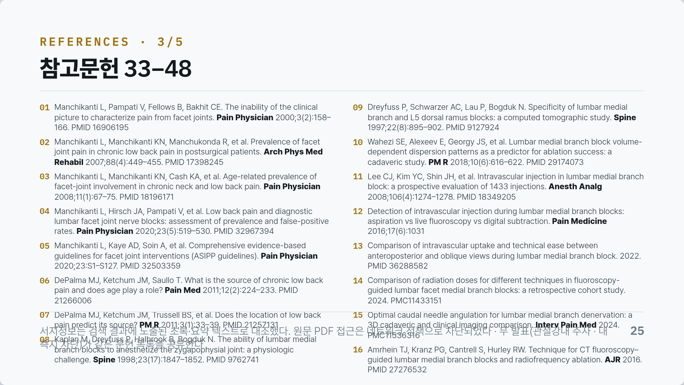
Notes:
[25] 참고문헌 33–48
· Manchikanti L, Pampati V, Fellows B, Bakhit CE. The inability of the clinical picture to characterize pain from facet joints. Pain Physician 2000;3(2):158–166. PMID 16906195
· Manchikanti L, Manchikanti KN, Manchukonda R, et al. Prevalence of facet joint pain in chronic low back pain in postsurgical patients. Arch Phys Med Rehabil 2007;88(4):449–455. PMID 17398245
· Manchikanti L, Manchikanti KN, Cash KA, et al. Age-related prevalence of facet-joint involvement in chronic neck and low back pain. Pain Physician 2008;11(1):67–75. PMID 18196171
· Manchikanti L, Hirsch JA, Pampati V, et al. Low back pain and diagnostic lumbar facet joint nerve blocks: assessment of prevalence and false-positive rates. Pain Physician 2020;23(5):519–530. PMID 32967394
· Manchikanti L, Kaye AD, Soin A, et al. Comprehensive evidence-based guidelines for facet joint interventions (ASIPP guidelines). Pain Physician 2020;23:S1–S127. PMID 32503359
· DePalma MJ, Ketchum JM, Saullo T. What is the source of chronic low back pain and does age play a role? Pain Med 2011;12(2):224–233. PMID 21266006
· DePalma MJ, Ketchum JM, Trussell BS, et al. Does the location of low back pain predict its source? PM R 2011;3(1):33–39. PMID 21257131
· Kaplan M, Dreyfuss P, Halbrook B, Bogduk N. The ability of lumbar medial branch blocks to anesthetize the zygapophysial joint: a physiologic challenge. Spine 1998;23(17):1847–1852. PMID 9762741
· Dreyfuss P, Schwarzer AC, Lau P, Bogduk N. Specificity of lumbar medial branch and L5 dorsal ramus blocks: a computed tomographic study. Spine 1997;22(8):895–902. PMID 9127924
· Wahezi SE, Alexeev E, Georgy JS, et al. Lumbar medial branch block volume-dependent dispersion patterns as a predictor for ablation success: a cadaveric study. PM R 2018;10(6):616–622. PMID 29174073
· Lee CJ, Kim YC, Shin JH, et al. Intravascular injection in lumbar medial branch block: a prospective evaluation of 1433 injections. Anesth Analg 2008;106(4):1274–1278. PMID 18349205
· Detection of intravascular injection during lumbar medial branch blocks: aspiration vs live fluoroscopy vs digital subtraction. Pain Medicine 2016;17(6):1031
· Comparison of intravascular uptake and technical ease between anteroposterior and oblique views during lumbar medial branch block. 2022. PMID 36288582
· Comparison of radiation doses for different techniques in fluoroscopy-guided lumbar facet medial branch blocks: a retrospective cohort study. 2024. PMC11433151
· Optimal caudal needle angulation for lumbar medial branch denervation: a 3D cadaveric and clinical imaging comparison. Interv Pain Med 2024. PMC11536316
· Amrhein TJ, Kranz PG, Cantrell S, Hurley RW. Technique for CT fluoroscopy–guided lumbar medial branch blocks and radiofrequency ablation. AJR 2016. PMID 27276532
출처: 서지정보는 검색 결과에 노출된 초록·요약 텍스트로 대조했다. 원문 PDF 접근은 네트워크 정책으로 차단되었다 · 두 발표(관절강내 주사 · 내측지 차단)가 같은 문헌 목록을 공유한다

Slide 26
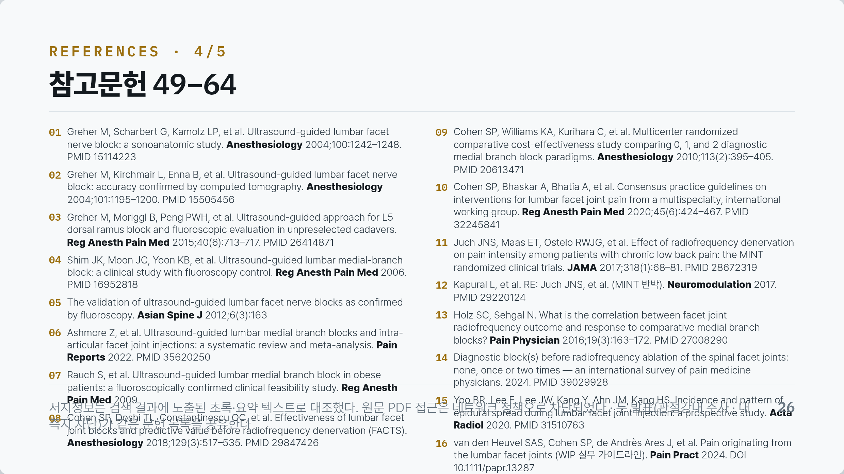
Notes:
[26] 참고문헌 49–64
· Greher M, Scharbert G, Kamolz LP, et al. Ultrasound-guided lumbar facet nerve block: a sonoanatomic study. Anesthesiology 2004;100:1242–1248. PMID 15114223
· Greher M, Kirchmair L, Enna B, et al. Ultrasound-guided lumbar facet nerve block: accuracy confirmed by computed tomography. Anesthesiology 2004;101:1195–1200. PMID 15505456
· Greher M, Moriggl B, Peng PWH, et al. Ultrasound-guided approach for L5 dorsal ramus block and fluoroscopic evaluation in unpreselected cadavers. Reg Anesth Pain Med 2015;40(6):713–717. PMID 26414871
· Shim JK, Moon JC, Yoon KB, et al. Ultrasound-guided lumbar medial-branch block: a clinical study with fluoroscopy control. Reg Anesth Pain Med 2006. PMID 16952818
· The validation of ultrasound-guided lumbar facet nerve blocks as confirmed by fluoroscopy. Asian Spine J 2012;6(3):163
· Ashmore Z, et al. Ultrasound-guided lumbar medial branch blocks and intra-articular facet joint injections: a systematic review and meta-analysis. Pain Reports 2022. PMID 35620250
· Rauch S, et al. Ultrasound-guided lumbar medial branch block in obese patients: a fluoroscopically confirmed clinical feasibility study. Reg Anesth Pain Med 2009
· Cohen SP, Doshi TL, Constantinescu OC, et al. Effectiveness of lumbar facet joint blocks and predictive value before radiofrequency denervation (FACTS). Anesthesiology 2018;129(3):517–535. PMID 29847426
· Cohen SP, Williams KA, Kurihara C, et al. Multicenter randomized comparative cost-effectiveness study comparing 0, 1, and 2 diagnostic medial branch block paradigms. Anesthesiology 2010;113(2):395–405. PMID 20613471
· Cohen SP, Bhaskar A, Bhatia A, et al. Consensus practice guidelines on interventions for lumbar facet joint pain from a multispecialty, international working group. Reg Anesth Pain Med 2020;45(6):424–467. PMID 32245841
· Juch JNS, Maas ET, Ostelo RWJG, et al. Effect of radiofrequency denervation on pain intensity among patients with chronic low back pain: the MINT randomized clinical trials. JAMA 2017;318(1):68–81. PMID 28672319
· Kapural L, et al. RE: Juch JNS, et al. (MINT 반박). Neuromodulation 2017. PMID 29220124
· Holz SC, Sehgal N. What is the correlation between facet joint radiofrequency outcome and response to comparative medial branch blocks? Pain Physician 2016;19(3):163–172. PMID 27008290
· Diagnostic block(s) before radiofrequency ablation of the spinal facet joints: none, once or two times — an international survey of pain medicine physicians. 2024. PMID 39029928
· Yoo BR, Lee E, Lee JW, Kang Y, Ahn JM, Kang HS. Incidence and pattern of epidural spread during lumbar facet joint injection: a prospective study. Acta Radiol 2020. PMID 31510763
· van den Heuvel SAS, Cohen SP, de Andrès Ares J, et al. Pain originating from the lumbar facet joints (WIP 실무 가이드라인). Pain Pract 2024. DOI 10.1111/papr.13287
출처: 서지정보는 검색 결과에 노출된 초록·요약 텍스트로 대조했다. 원문 PDF 접근은 네트워크 정책으로 차단되었다 · 두 발표(관절강내 주사 · 내측지 차단)가 같은 문헌 목록을 공유한다

Slide 27
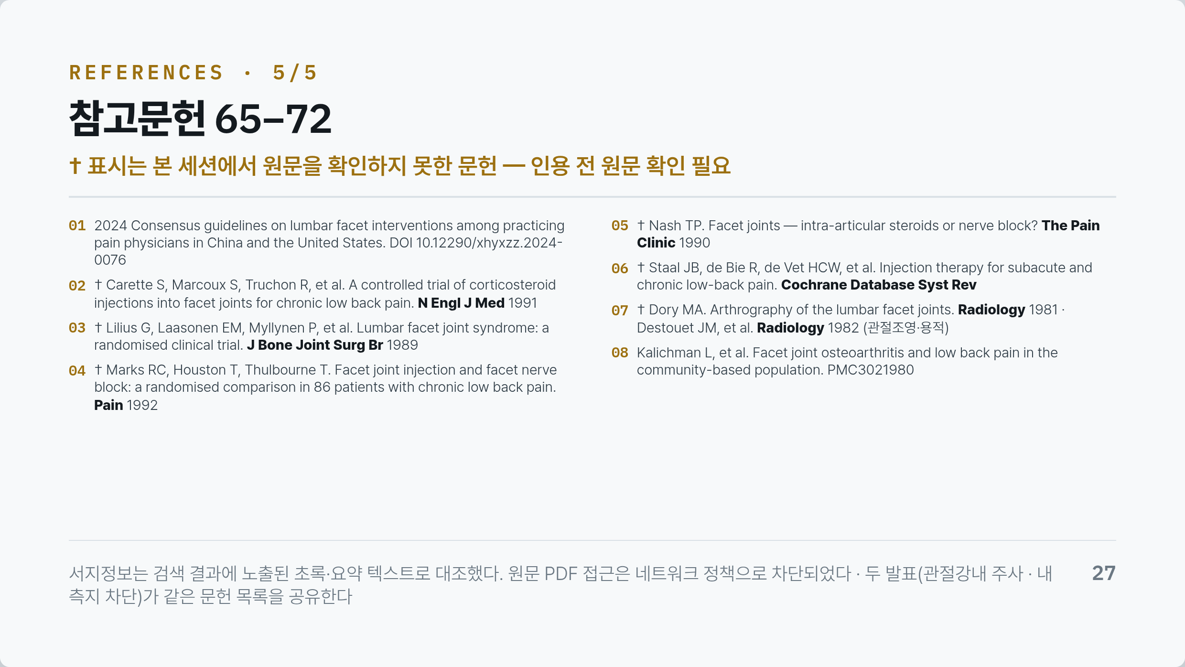
Notes:
[27] 참고문헌 65–72
† 표시는 본 세션에서 원문을 확인하지 못한 문헌 — 인용 전 원문 확인 필요
· 2024 Consensus guidelines on lumbar facet interventions among practicing pain physicians in China and the United States. DOI 10.12290/xhyxzz.2024-0076
· † Carette S, Marcoux S, Truchon R, et al. A controlled trial of corticosteroid injections into facet joints for chronic low back pain. N Engl J Med 1991
· † Lilius G, Laasonen EM, Myllynen P, et al. Lumbar facet joint syndrome: a randomised clinical trial. J Bone Joint Surg Br 1989
· † Marks RC, Houston T, Thulbourne T. Facet joint injection and facet nerve block: a randomised comparison in 86 patients with chronic low back pain. Pain 1992
· † Nash TP. Facet joints — intra-articular steroids or nerve block? The Pain Clinic 1990
· † Staal JB, de Bie R, de Vet HCW, et al. Injection therapy for subacute and chronic low-back pain. Cochrane Database Syst Rev
· † Dory MA. Arthrography of the lumbar facet joints. Radiology 1981 · Destouet JM, et al. Radiology 1982 (관절조영·용적)
· Kalichman L, et al. Facet joint osteoarthritis and low back pain in the community-based population. PMC3021980
출처: 서지정보는 검색 결과에 노출된 초록·요약 텍스트로 대조했다. 원문 PDF 접근은 네트워크 정책으로 차단되었다 · 두 발표(관절강내 주사 · 내측지 차단)가 같은 문헌 목록을 공유한다

